Slide 1


Construire un panorama de la coopération transnationale entre villes européennes
Réunion d’équipe PARIS
16/03/2018
Notes:
Titre volontairement peu problématisé.
Terme de panorama
un positionnement (au départ de la thèse : un étonnement beaucoup de publications mais pas de synthèse : d’où l’emploi du terme « panorama » => vue en largeur)
moment de la thèse où les traitements sont descriptifs, enjeux de la description.

Slide 2
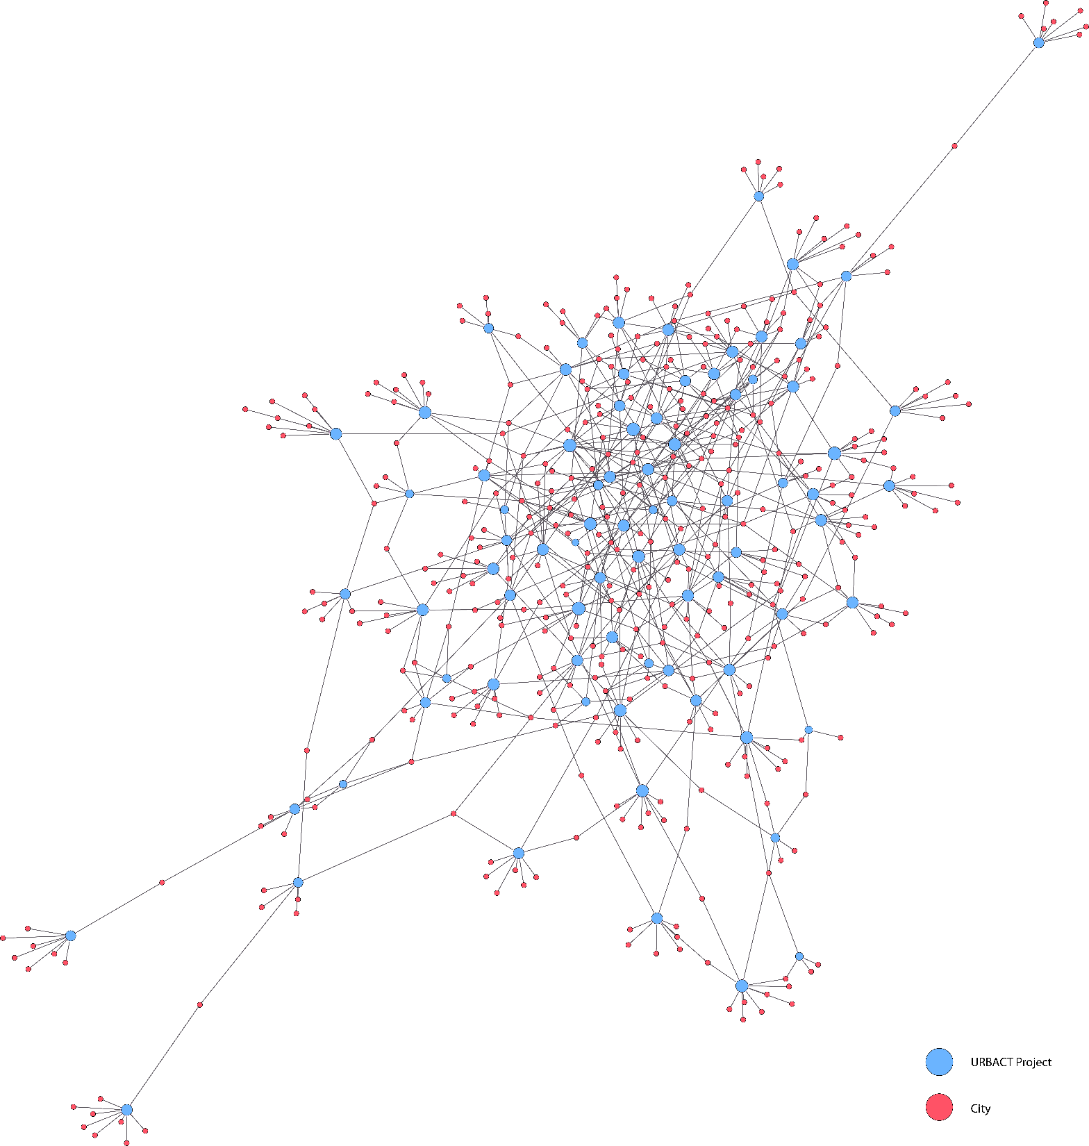
Plan de la présentation
Une foi renouvelée dans l’échelle locale ?
La coopération entre villes : un objet géographique
Coopération transnationale, modèles urbains, européanisation : quelles questions de recherche ?
Ni faits stylisés, ni idiographie : Sources, Méthodes, Problèmes
Pistes de travail
Notes:
5 grandes parties :
Retour rapides sur des enjeux
Un état de l’art possible
Des questions de recherche (plus qu’une grande problématique englobante)
Titre un peu provoquant sur lequel je reviendrai : il s’agira de présenter un certain nombre de problèmes aux travers de quelques explorations de données
Plutôt qu’une conclusion : les pistes de travail pour les mois qui viennent.

Slide 3
Une foi renouvelée dans les politiques locales ?
Notes:
Cela ne vous aura pas échappé : il semble que les contextes de mondialisation, de « crises » structurelles constituent le terreau de beaucoup de discours sur un retour au « local » (si vague que soit le terme), notamment en ce qui concerne les enjeux politiques de la démocratie.

Slide 4
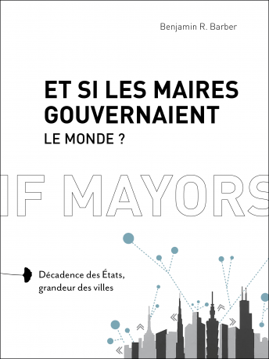
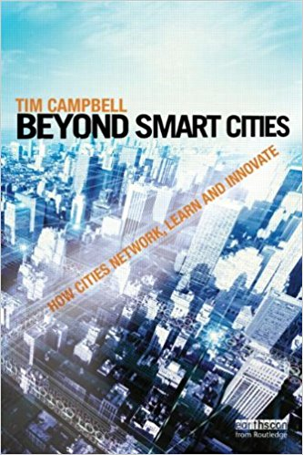

Une foi renouvelée dans les politiques locales ?
Mise en récit de pratiques situées (par la presse, par les travaux de SHS)
Le support d’utopies politiques
La « ville », en tant qu’acteur collectif incarné dans la figure du maire, se voit attribuer un rôle de premier plan
Une « horizontalité » idéalisée
Une expertise dans un contexte de compétition interurbaine accrue
Notes:
Précision : échelle locale, politique locale.
Mise en récit : un certain nombre d’ouvrages (exemple : Matthieu Rivat)
Documents presque programmatiques : Barber (son livre sert de manifeste pour une la création d’une structure le Global Parliament of Mayors)
Expertise (on pourra en discuter après mais le rôle des « experts » est structurant et intéressant à étudier) : Tim Campbell. Smart City; Learning City. Contextes de new economy (post fordiste / Cultural-cognitive economy). Une rhétorique de la « coopétition » dans le contexte de learning economy.
Utopies politiques (pas nouveaux) :
stratégies de municipalités (Rasquera en Catalogne, plantation de cannabis) après la crise.
Associée à l’idée très en vogue de démocratie participative.
Support des utopies anticapitalistes aussi : Jerôme Baschet (Adieux au capitalisme : Autonomie, société du bien vivre et multiplicité des mondes)
Ville (municipalité) : en tant qu’acteur collectif (cela laisse de côté la question de sa constitution), capacité de gouvernement de la société / et acteur privilégié dans un contexte de globalisation (interconnexion, articulation locale globale, gouvernance multi-niveaux)
Transition : cette mise en valeur n’est pas toujours effectuée par la presse ou par les SHS, mais les villes se chargent elles-mêmes de communiquer sur leurs actions et aussi d’échanger entre elles directement.
En plus (à ne pas dire) :
Rivat :
Puy Saint André (Hautes-Alpes à côté de Briançon) , énergies renouvellables / collectes des déchets
Trémargat (Côtes d’Armor) , installation de jeunes paysans
Ungersheim (Haut-Rhin, proche Mulhouse), monnaie locale, habitat groupé
Loos-en-Gohelle (Pas de Calais, proche Lens), participation citoyenne, précarité energétique et renovation de l’habitat
Grenoble : jardins partagés, espaces publics
Paris : Jardin partagé le bois Dormoy, atelier d’’architecture autogérée
Barber (il fait des profils de maires) :
New York (Michael Bloomberg)
Palerme (Leoluca Orlando)
Londres (Boris Johnson)
Stuttgart
Delhi, Moscou, Lagos, Jerusalem, Bogota, Seoul

Slide 5
Une foi renouvelée dans les politiques locales ?
Une horizontalité
« La solution est là, sous nos yeux, évidente mais le plus souvent méconnue : les villes sont nos ensembles politiques les plus interconnectés. Organisées en réseaux, elles se définissent avant tout par la collaboration et le pragmatisme, par la créativité et par la pluralité culturelle. Laissons-les faire ce que les Etats ne peuvent pas faire. Laissons les maires gouverner le monde »
Barber, B. R. (2015). Et si les maires gouvernaient le monde ? Décadence des Etats, grandeur des villes. Paris: Rue de l’Echiquier

Slide 6
La coopération entre villes : un objet géographique
Un état de l’art
Notes:
Ici il s’agit de balayer rapidement les champs et les approches qui traitent de la coopération entre villes et de dégager ce que peut-être une approche géographique de ce sujet.

Slide 7
Etats de l’art
Circulations de modèles urbains
Monographies sur des métropoles modèles
Coopération relativement « informelle » : coalitions d’acteurs, élites urbaines
Néolibéralisme
Transformation des rapports à l’Etat
Les lignes directrices pour l’approche géographique
La dimension territoriale de la coopération
La prise en compte du « transnational »
La structure des réseaux et les contenus échangés
Notes:
Résumé rapide en 4 points des travaux qui traitent de la coopération transnationale entre villes
Un champ qui se structure à la croisée de la science politique et de la géographie : la circulations des modèles urbains bien que le terme de modèle soit souvent insuffisamment discuté.
Circulations de modèles urbains
Monographies sur des métropoles modèles (Seattle, Bilbao, Barcelone)
Coopération relativement « informelle » : coalitions d’acteurs, élites urbaines (experts notamment)
Néolibéralisme (comme une clé d’interprétation / positionnement des villes dans une compétition interurbaine, économie de la connaissance)
Transformation des rapports à l’Etat (pour la science politique à la française)
Les lignes directrices pour l’approche géographique
La dimension territoriale de la coopération (approche de michel bussi)
La prise en compte du « transnational »
La structure des réseaux et les contenus échangés (caractériser les réseaux de coopération)

Slide 8
Différents regards sur la coopération entre villes
Convergence / Différenciation
Urban Policies Mobilities
Transnational Municipal Networks
Circulation de modèles urbains
City to City Coopération
Lobbying
Notes:
Avant d’entrer dans le cœur du propos : quelques mots sur l’état de l’art. Réseaux de villes, associations de municipalités, city-to-city cooperation (Buis 2009), diplomatie des villes (Viltard 2010), Transnational Municipal Networks (Bulkeley et al. 2003); les termes ne manquent pas pour décrire et promouvoir la coopération et l’échange d’informations entre collectivités locales (Barber 2015). Que les productions s’inscrivent plutôt dans le champ de l’expertise ou au contraire dans le cadre d’une géographie critique : on retrouve plusieurs points communs :
insistance sur une gouvernance horizontale. Exemple Benjamin Barber : Et si les maires gouvernaient le monde ?
études centrées sur des métropoles ou villes globales : Barcelone / Seattle
Attention particulière (même si cette question est traitée de manière différenciée) aux élites urbains (McCann : New Specialist Elit / global consultocracy) et à des pratiques d’échanges plus ou moins formelles. En tout cas à des coalitions d’acteurs au niveau local => des études peu enclines à traiter la coopération interurbaine institionnalisée (comme c’est le cas pour le programme urbact)
Analytiquement : une tension entre convergence (uniformisation des politiques urbaines, des modalités de gouvernance) et différenciation (spécialisation, positionnement dans le cadre d’une compétition interurbaine).

Slide 9
Des approches disciplinaires multiples
Construction des problèmes publics
Forums Hybrides
Participation / Mobilisation
Coopération transnationale entre villes
Sociologie
Pragmatiste
Science politique
Géographie politique
Géographies critiques anglophones
Systèmes de villes
Approches expertes
Action publique
Learning City
Rescaling
Affaiblissement des Etats
Gouvernement à distance
Compétition interurbaine
Européanisation
Global consultocracy
Diplomatie des villes
Ville néolibérale
Coopération territoriale
Hiérarchisation
Intégration
Notes:
Les villes (parfois entendues comme gouvernement urbains, parfois comme acteurs collectifs plus larges) échangent, s’associent, travaillent ensemble => coopèrent
Ici, il ne s’agit pas de commenter chaque mot ni chaque approche mais de montrer la diversité des intérêts et problématiques associés à ce phénomène (laissé volontairement flou pour le moment)

Slide 10
Approches expertes Approches critiques
Convergence et/ou différenciation
Perspectives critiques
Expertise
(McCann E., WARD K., 2012)
(BARBER B., 2015 ;
CAMPELL T., 2013)
- Néolibéralisme
- Global Consultocracy
- Gouvernance Horizontale
Compétition interurbaine
- Learning City
- Lobbying
- « Coopétition »
- Coalitions d’acteurs (privés/publics)
- Métropoles comme modèles (Seattle/ Barcelone / Bilbao)
Notes:
Si on regarde deux approches citées précédemment :
Que les productions s’inscrivent plutôt dans le champ de l’expertise ou au contraire dans le cadre d’une géographie critique : on retrouve plusieurs points communs :
insistance sur une gouvernance horizontale.
études centrées sur des métropoles ou villes globales : Barcelone / Seattle
Attention particulière (même si cette question est traitée de manière différenciée) aux élites urbains (McCann : New Specialist Elit / global consultocracy) et à des pratiques d’échanges plus ou moins formelles. EN tout cas à des coalitions d’acteurs au niveau local => des études peu enclines à traiter la coopération interurbaine institionnalisée (comme c’est le cas pour le programme urbact)
Analytiquement : une tension entre convergence (uniformisation des politiques urbaines, des modalités de gouvernance) et différenciation (spécialisation, positionnement dans le cadre d’une compétition interurbaine).
Des prémisses partagées : disparition des états (ou peu d’attention aux variations locales), mobilités et compétitivité (métropole ou global city), valorisation de l’internationalisation (qui devient un objet d’expertise : pour reprendre les termes d’Antoine Vion et Gilles Pinson)
À ne pas lire : discussion sur les approches critiques et la notion de néolibéralisme.
La dénonciation sous le vocable du néolibéralisme (cf. débat sur la ville néolibérale)
Notion de circulation/ mobilité : décrire la globalisation. Tout est mobile (people, policies, places). Notion de « learning » également.
Une approche « relationnelle » : mobilisation de D. Harvey (« spatial fix ») et de D. Massey (« global relational sense of place »). Penser l’articulation local/ global : 2 soubassements critiques Harvey (spatial fix : tension entre fixité et mobilité du capital) et D. Massey (global relational sense of place : les villes comme des nœuds constitués par les circulations de divers flux, capitaux, personnes, idées. Place : un évènement, un processus dans lequel des lieux distants sont mis en relation). Approche néomarxiste mais moins structuralistes (car agentivité, individualisme méthodo)
Des études de cas centrées sur des coalitions d’acteurs (élites urbaines) dans de grandes métropoles. Exemple : circulation du modèle des BID (Ward, 2007), peu d’attention aux structures supranationales institutionnelles.
Peu d’attention au rôle de l’Etat ou dans un sens restrictif : capacité de coercition et de contrainte pour imposer une idéologie hégémonique (pouvoir comme un processus vertical : décentralisation ou « roll back »(démantèlement de l’état providence) / « roll out » Peck /Jessop). Pb du contexte en Europe (dichotomie Europe Nord/Sud et rapport entre élus locaux et l’Etat)
Une vision d’un « néolibéralisme guerrier » (Audier, cité par Morange, 2016) :
Forme contemporaine du capitalisme (réduction et redéfinition du sens de l’action publique » au service du marché) / nouveau régime d’accumulation économique. Ce qui entraine
des limites définitionnelles : une notion floue devient la clé de voute de l’explication (Usage notionnel qui n’a rien de pathologique en soi particulièrement en SHS, mais qui pose problème dans le cas présent)
des limites descriptives (exemple des villes européennes / rapport à l’Etat précédemment évoqué) et
analytiques : un concept qui devient omnipotent et omniprésent / hybridation reconnue et possibilité d’alternatives aussi mais jamais étudiées
Autres points supplémentaire Modèle Bilbao/ Seattle :
Bilbao : réduction de la construction navale, dans les années 80, dans les 90 foudation du Bilbao Metropoli 30 (PPP : business, association, syndicat, ONG, universtié, gouvernement local et régional). Objectif de revitalisation. 3 phases : en 1991 Strategic revitalization Plan (évaluation de la situation, prise de conscience du déclin, collective learning, réponse par une planification) / en 1999, étude du contexte international et lancement du plan (pour continuer la revitalisation) « Bilbao 2010 » (inclusion d’expert, organisation d’évènements et de visites d’études) / depuis 2006 (World Forum of Cultures), Bilbao diffuse et médiatise ses acquis et ses modalités de gouvernance comme un modèle.
Seattle : process plus informel (benchmarking), acteur central = Trade Development Alliance (d’abord une entité de la chambre de commerce) : study tour avec de leader d’association / et d’entreprise

Slide 11
La coopération territoriale
Coopération territoriale
Coopération communautaire
Coopération stratégique
Coopération subsidiaire
Une approche pour qualifier les acteurs et leurs représentations, ainsi que les implications territoriales de la coopération
Critères identitaires (ensemble régionaux, entités politiques, situations géographiques)
Valeurs communes
Maximisation des gains
(Bussi, 2009)
Notes:
Coopération un concept en économie politique (que serait le monde sans coopération ? / peut-on expliquer la coopération à partir de décisions rationnelles d’individus libres et indépendants et si oui jusqu’où ? / comment la coopération s’installe-t-elle entre individu poursuivant des objectifs différents, quels sont les contextes envisageables, les institutions les plus efficaces pour la promouvoir ?). Trois formes de coopération
- Stratégique (Nous coopérons pour maximiser un gain individuel) Dans la logique du marché économique (A Smith) : coopération implicite pour les individus. Une coopération "stratégique« . Sans doute ce type de coopération évoquée dans la théorie des systèmes de villes.
- Subsidiaire (Nous coopérons au nom de valeurs supérieurs à notre territoire). Une logique de contrat social (Hobbes / Rousseau) : une interaction coopérative au nom de la volonté générale auquel l'individu se soumet. Autre possibilité : la coopération nait de valeur morale (Kant et l'impératif catégorique) = principe d'universalité
-Communautaire. (Nous coopérons parce que nous nous ressemblons). Logique d'altruisme : coopération comme fondement d'une communauté (Kropotkine (1902 l'entraide un facteur de l'évolution") : "entraide" dans un contexte darwiniste de l'évolution)
Rôle du territoire:
Support de l’identité collective (locale, nationale, européenne) comme un fondement de la coopération. Identité « ville », identité d’une région (Baltique)
Point de vue organisationnel : territoire comme entité politique (acteur collectif, modalité de construction des problèmes publiques et dans notre cas de problématiques urbaines : construction collective, rôle de la société civile, du privé etc.)
Quatre concepts centraux
La Coalition : comment l'on passe d'une analyse des individus à une analyse des coalitions qui sont également des acteurs économiques. Dans une perspective de coalition l'individu n'est plus purement "stratège" car sa stratégie dépend des autres joueurs. De facto il y a une sorte d'auto-organisation qui peut engendrer des recompositions territoriales si les coalitions s'agrègent sous un processus de voisinage.
La réciprocité : échange de valeurs à peu près équivalentes qui dépend des actions antérieures des autres : le positif répond au positif, et le négatif au négatif. Au niveau territorial TPU (tace professionnelle unique) pour les interco.
logique d'alignement : fixer un taux de contribution forfaitaire au bénéfice de chacun. Alignement maximal ("équilibre de Nash") = condition d'émergence d'une coopération.
L'effet d'entrainement : la coopération peut émerger d'actes différenciés des acteurs et pas seulement d'une réciprocité. Voir en géo les effets de diffusion par voisinage

Slide 12
Le transnational
La théorie des systèmes de villes évoque une tension entre coopération et compétition entre villes
Pour notre sujet, on préfèrera la dichotomie convergence / différenciation
À l’échelle transnationale :
Échange de stratégies et de politiques urbaines : convergence. La coopération transnationale comme un facteur de changement institutionnel.
Mais volonté de se « démarquer », dans une compétition interurbaine. Hormis les villes globales, la concurrence s’exprime davantage à une échelle régionale ou nationale (exemple : se positionner dans un système productif)
Notes:
« le transnational ne peut pas simplement être considéré comme un niveau supplémentaire qui viendrait s’ajouter au local, régional ou national, selon une logique de changement de focale. Il est, au contraire, appréhendé en tant que niveau qui se constitue en interaction avec les précédents » (Werner, Zimmermann, 2003, cité par Hassenteufel, 2005)
Derrière l’idée de convergence besoin d’une comparaison transnationale : moins statique qu’une comparaison internationale : analyse de ce qui circule et des modalités de changement. Convergence à plusieurs niveaux (résumé les points suivants). En géographie pas de consensus sur le terme mais comme mon sujet est à la croisée de la science politique : reprise du terme.
Les objectifs de l’action publique. La convergence est d’ordre cognitif et renvoie aux modalités de construction du problème, de définition de finalités prioritaires de l’orientation d’une politique publique, et donc de légitimation de celle-ci.
Le contenu d’une politique publique. La convergence porte sur l’articulation entre objectifs et instruments, qui caractérise une politique publique à un moment donné.
Les instruments de l’action publique. La convergence concerne uniquement les outils adoptés et leur mode d’utilisation.«
Le 7ème niveau concerne l'adoption même de la forme "réseaux de municipalité" : "7.Les acteurs dominants d’une politique publique. La convergence est ici plus transversale, puisqu’elle concerne à la fois les acteurs jouant un rôle clef au niveau de la définition du problème, de l’orientation de la politique, de la formulation de son contenu, de son adoption et de sa mise en oeuvre."p.123 (avec ans notre cas l'élu local et expert comme acteurs dominants)
Concurrence Compétition à différents niveaux :
Exemple de Saint-Etienne : Visites d’études de l’équipe de Michel Thiollière à l’international (Villes de la Ruhr, Bilbao, Coventry. Défiance par rapport à Paris (et au gouvernement). Concurrence avec Lyon ?
Exemple de Milan : 1997 chambre de commerce et d’industrie publie le rapport « Milano Città-stato, Equidistante da Roma e da Bruxelles ». Transformer Milan en cité-état pour faire face à la concurrence européenne.
Derrière ces exemples : On ne peut pas être dans une approche du tout mobile, du tout horizontal. La question des rapports entre municipalités et Etats reste très importante.

Slide 13
Réseaux de villes / associations de municipalités
Fonctions
Learning
Branding
Modèles urbains
Types de « pratiques »
Modes de gouvernance
Structure du réseau
Hiérarchisation/ caractéristiques des villes
Intensité des relations
Niveaux de contraintes
Lobbying
Problématiques urbaines
Inscription territoriales
Convergence : Top-down / Bottom-Up
« Horizontalité »
Changement institutionnel : isomorphisme mimétique
Quatre
approches différentes
pour les caractériser
Notes:
Différence faites entre réseaux et systèmes de villes : le réseaux est bien lié à une idée d’action politique.
Mais diversité des approches de ces réseaux de villes (points en Notes à la fin)
TMNs (Bulkeley et al. 2003; Keiner et Kim 2007) : une définition plus restrictive. Traduction en français : « association transnationales de municipalités » => se dégager du flou du terme « réseau » / problèmes avec le terme de municipalités (gouvernements urbains / collectivité territoriale/ autorité locale = trop large)
Caractériser les associations. Diversité et complémentarité des approches.
Identifier des fonctions : rôle de ces associations.
Qualifier les niveaux de contraintes dans l’échange transnational. Idée d’Isomorphisme pour le changement institutionnel (Le Galès (Powell et Di Maggio, 1991) : coercitif, mimétique, normatif. Les deux premiers concernent les gouvernements urbains (coercitif par l’UE par exemple / mimétique comme une réponse à l’incertitude qui encourage l’imitation).
Modèles urbains (termes vagues mais qui renvoie à un champ en train de se structurer
Structure du réseaux
Les deux derniers points sont ceux qui vont le plus retenir notre attention.
NOTES : Diversités des approches de « réseaux »:
Pluralité des acceptions de « réseaux de villes » et de « coopération » (Campbell) + science po (Pinson et al. / Vion / ou McCann et Ward) : ceux qui portent une attention particulière aux coalitions d’acteurs (privés et publics) au niveau local et dans les processus d’internationalisation. Ceux qui regardent les structures institutionnelles (qu’elles soient supra-nationales / infra-nationales / transnationales)
Le Galès : tendance à identifier les réseaux de villes comme des structures institutionnelles (dans le contexte européen)
Campbell : Learning cities.
McCann : local policy actors, the global policy consultocracy, and informational infrastructures. “New specialist elite”
Dans le champ français (Vion, Pinson, Béal, etc.) : attention aux coalitions locales mais prise en compte du rôle des Etats. Et aux niveaux de contraintes de la coopération

Slide 14
Coopération transnationale, modèles urbains, européanisation
Quelles questions de recherche ?

Slide 15
Questions de recherche
Le panorama de la coopération entre municipalités :
Une modalité d’européanisation ?
Quelles sont les caractéristiques de l’espace européen de la coopération politique interurbaine ?
La circulation de politiques publiques :
Vers une convergence des modèles urbains ?
Modalités et intensité de la coopération entre villes :
Un révélateur des processus de hiérarchisation urbaine ?
Quels sont les modes de participation des villes petites et moyennes ?
Notes:
1. Europe : une histoire ancienne de la coopération entre villes en Europe : histoire dans laquelle l’UE n’a pas un rôle de premier plan : rôle du Conseil de l’Europe ou associations internationales (IULA, début 20ème siècle). Européanisation (terme qui nécessiterait une discussion approfondie) : ici acception large. lien avec l’intégration et les nouveaux paramètres de gouvernance/ mais aussi la possibilité de peser sur les institutions supranationales cf. fonction de lobbying/ ou encore des mécanismes de résistance
2. Hypothèse de convergence : hypothèse de mimétisme, de laboratoire pour appliquer des directives européennes.
3. Argument pour les petites villes : situation particulière (des défis communs dans un contexte de métropolisation ?) + hypothèse de hiérarchisation symbolique (des villes modèles principalement métropolitaines)
=> quels niveaux de participation pour les petites villes ?
=> quels modèles ou pratiques portées par les villes petites et moyennes ?

Slide 16
Objets
Objets de recherche :
Espace de coopération entre villes européennes
Circulation de politiques urbaines
Entités :
Associations / réseaux
Autorités locales (municipalités)
Villes
Attributs :
Associations : taille, inscription territoriale, thématiques, modalités de coopération
Municipalités : compétences, ressources, acteurs impliqués
Villes : situation, taille, structures socio-économiques, représentations.
Notes:
Tentatives de clarifier.
Un problème : le passage de municipalités à villes.

Slide 17
Ni faits stylisés, ni idiographies
Sources, méthodes et problèmes
Notes:
Titre un peu provocateur :
mise distance des grandes généralisations
Partie construite sur 3 grands problèmes rencontrés (qui mêlent théorie, méthodes et données), plus que sur une présentation de résultats en bonne et due forme.
Volonté de construire un panorama : idée qui par d’un étonnement ? Tout le monde parle des réseaux et associations de villes, de leur grand nombre, mais les études ne citent souvent que 2 ou 3 réseaux (souvent les mêmes : Eurocities, C40, etc.)

Slide 18
Pourquoi centrer l’étude sur les associations (institutionnelles) de municipalités?
Possibilité d’une approche comparative (mise à distance de l’idiographie)
Des structures témoins d’un certain niveau d’engagement des acteurs publics
Alors que les études sur l’internationalisation des villes privilégient les métropoles mondiales, les structures associatives entre municipalités peuvent a priori concerner tout type de villes
Point de vue pratique : visibilité, collecte de données envisageable à l’échelle européenne
Notes:
Point 2 : Reconnaissance du rôle des élus locaux dans l’impulsion et la gestion d’activités à résonnance internationale

Slide 19
Une méthodologie mixte
Analyse structurale des réseaux : théorie des graphes. Décrire les structures
Analyse spatiale : caractériser la situation géographique et l’espace de coopération
Analyse textuelle des corpus de littérature grise
Entretiens semi-directifs : acteurs des associations, élus locaux, employés municipaux
Observation participante : suivi de réunions et de rencontres internationales
Structure
Hiérarchisation
Modèles Urbains Modalités de coopération
Notes:
Importance de la méthodologie : car la thèse est envisagée comme un point de départ, une exploration. Mais des enquêtes plus ambitieuses devraient être menées.

Slide 20
Les associations de municipalités
Problème 1 : Collecte de données et variables relationnelles

Slide 21
Problème 1 : Collecte de données et variables relationnelles
La BD « Réseaux »
Création d’une base de données harmonisées pour répertorier et analyser les associations transnationales de municipalités.
Une source principale : l’annuaire édité par l’Union des Associations Internationales (UIA)
Limites…
Difficulté d’harmonisation pour la base « villes membres » (hétérogénéité des données sources / type de gouvernements urbains membres / noms des villes)
Taux de réponses des associations contactées : des associations pas toujours très « actives »
Relative pauvreté de la donnée : adhésion à l’association (souvent sans la date)
Notes:
Deux sources complémentaires : documentations des institutions européennes (UE / CdE) et veille internet
Puis référencement des villes membres

Slide 22
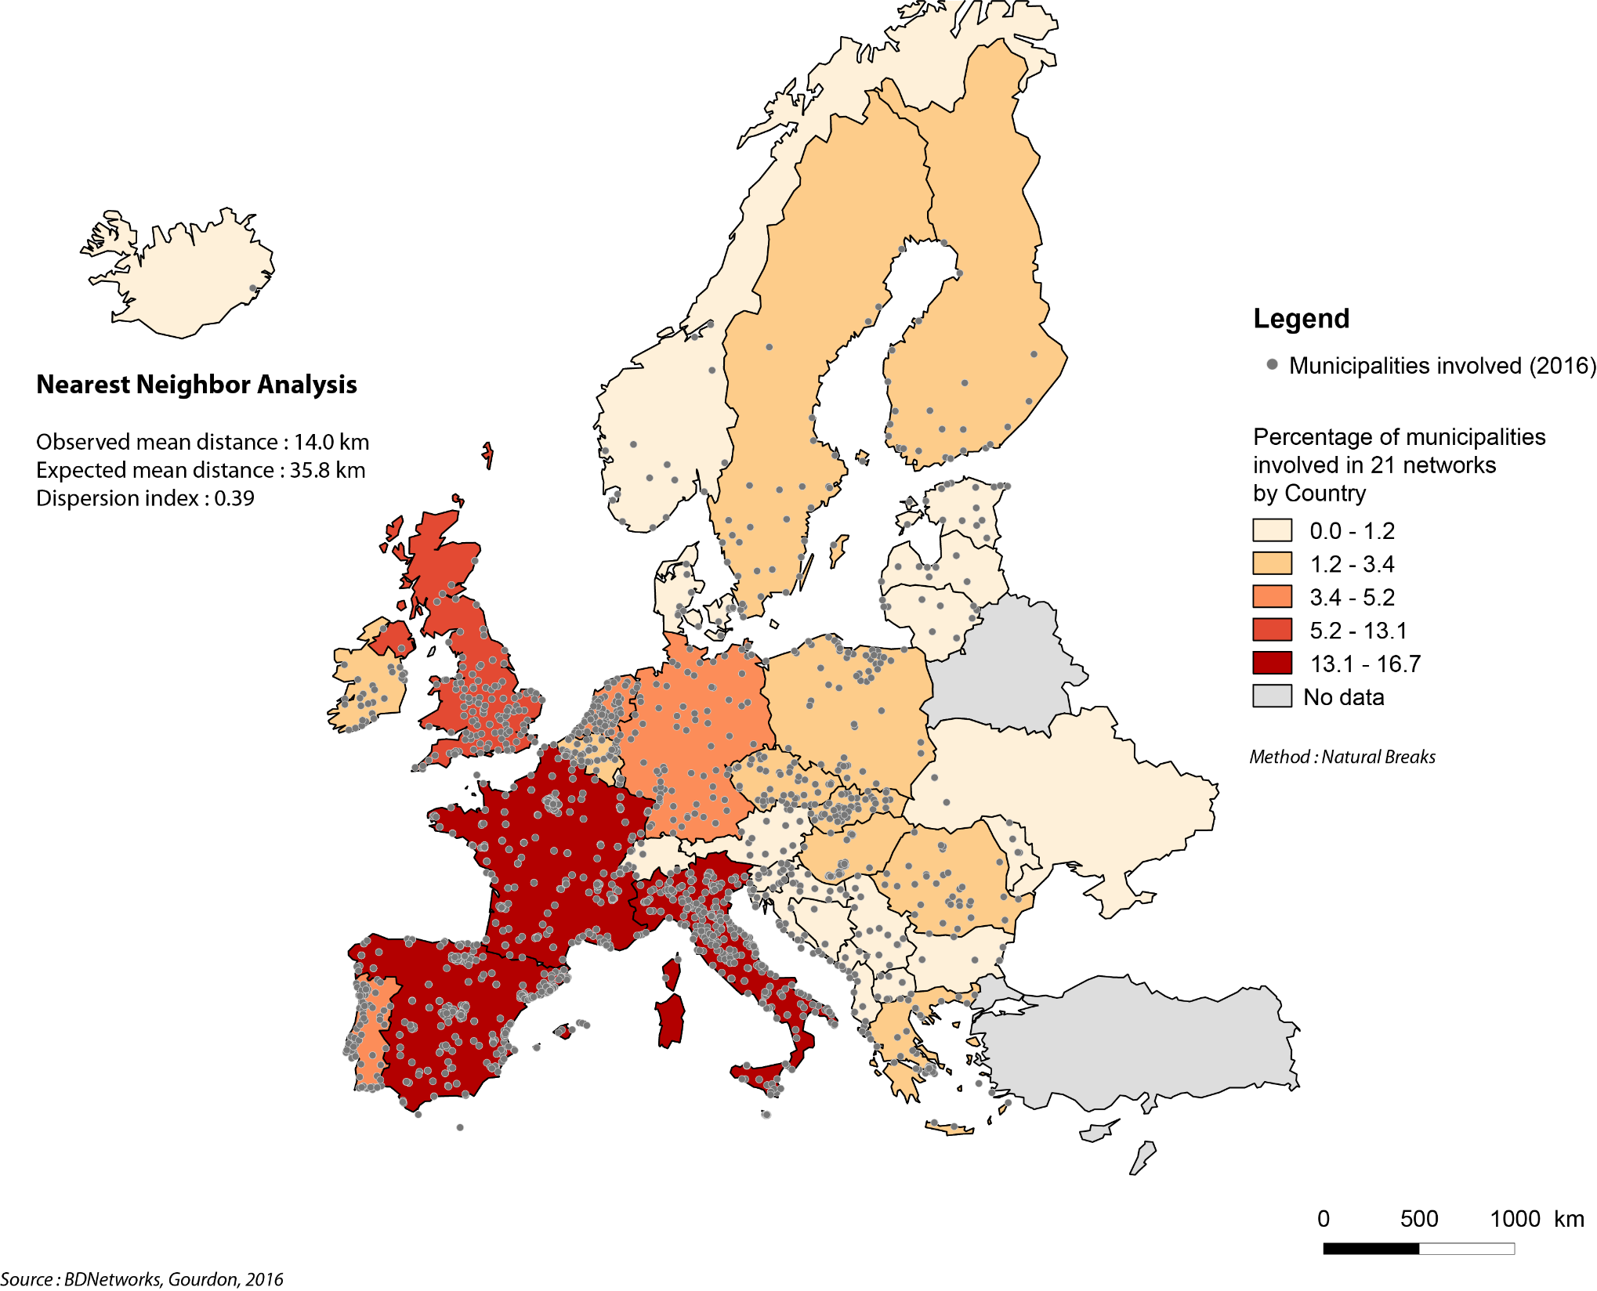
Semis de points :
les municipalités de 21 associations de la « BD Networks »
Notes:
Concentration importante en Italie : pas d’agenda urbain (absence de ministère de la ville), volonté de puiser et diffuser des pratiques à l’échelle européenne (renforcement d’une position locale). Echelon de la municipalité très important (faiblesse des régions ? )

Slide 23
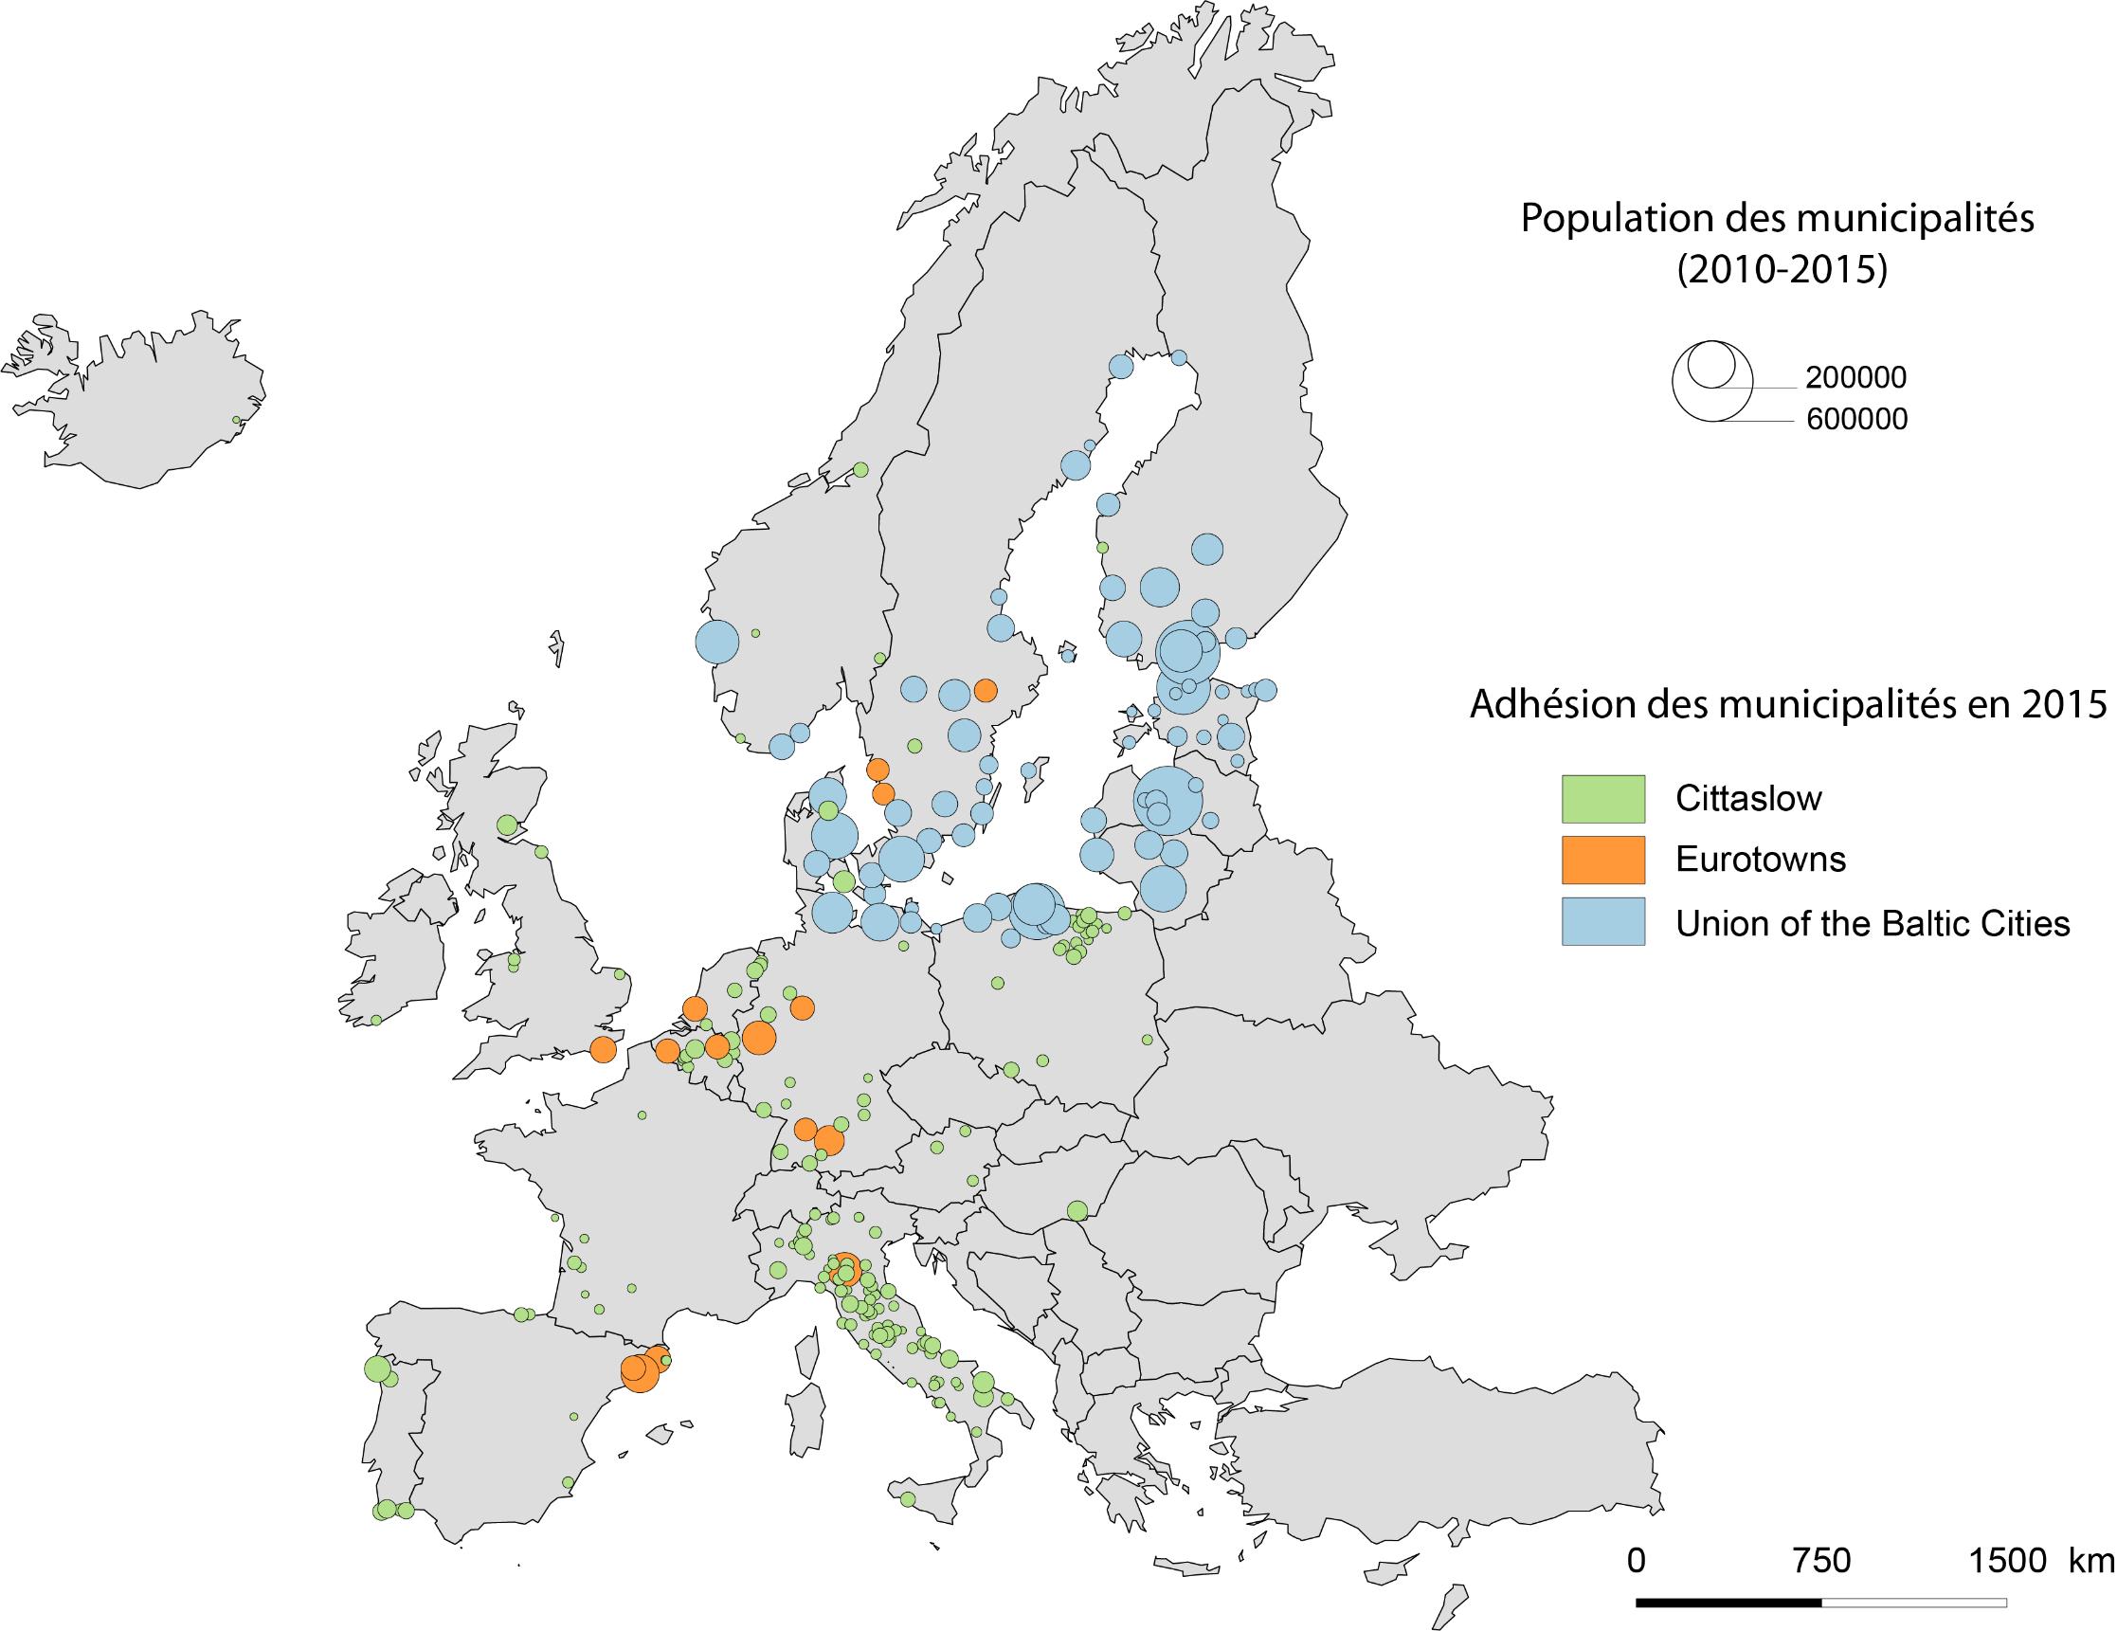
3 associations basées sur une coopération communautaire
Notes:
Deux types d’association : coopération communautaire (Bussi) mais pas sur les mêmes ressorts.
L’un est territorial (UBC) : espace baltique (Nicolas Escach). Association avec variété de taille de villes.
l’autre est lié à la taille des villes
Exemple : Cittaslow (taille de villes mais aussi projet politique). Trajectoire d’une cause. Du militantisme au label.
Concentration relativement importante : processus de diffusion. (il faudrait les dates d’adhésion).
Point d’anecdote sur Cittaslow (à ne pas lire)
Cittaslow : né en 1999 à l’initiative de Paolo Saturnini (maire de Greve in Chianti) rejoint par 3 autres élus (Bra - Piemont, Orvieto – Ombrie , Positano - Campanie) : l’objectif principal est d’élargir la philosophie Slow Food aux communautés locales et aux gouvernements de villes (étendre les concepts de l’éco-gastronomie aux politiques urbaines)
Réception en France :
adhésions : Segonzac en 2010 = recherche d’un label sous la pression de l’office du tourisme de Grande Champagne localisé dans la ville, la maire (Veronique Marendat, professeure d’éco-gestion, obtient une « Marianne d’or » un an plus tard / puis mars 2012 création du réseau national avec Mirande, Gers, et Labastide d’Armagnac, Landes, visite du président et du secrétaire général de l’association (deux italien)
Presse : un peu moins de 600 articles de presse qui citent cittaslow en France entre 2004 et aujourd’hui. Sur le corpus des 300 articles les plus récents, mots récurrents : label (280), temps (250), slow (213), local (207), réseaux (200), association, vivre, qualit*, fête, produit, tourisme, developp* (140)
reprise ENA (uploading de l’Etat, moment de modélisation ? Cf. gouvernement à distance, Epstein ) : Rapport produit par des élèves de l’ENA (promotion 2010-2011) intitulé « Promouvoir le concept « Cittaslow » en France » (note adressée au ministère de l’écologie, du développement durable, des transports et du logement).
Citation : « Proche des mouvements alternatifs lors de sa création, Cittaslow est aujourd’hui apolitique, comme en témoigne la diversité des couleurs politiques des municipalités adhérentes. »
Puis travail de légitimation (mobilisation du GIEC, absent des documents de Cittaslow / du PNUE / et pour le contexte français de la loi Grenelle 2 de 2010), ce travail de légitimation est à son tour mobilisé (exemple : discours d’introduction de la maire de Segonzac lors de la journée pour la création de la branche française du réseau).
Exemples pris Geve in Chianti (valorisation du patrimoine, agrotourisme, etc.) et Orvieto (limitation de la circulation, car 1 M de touristes par an). « Le concept de lenteur urbaine apparaît donc très éloigné du passéisme auquel il peut parfois être assimilé. Il implique au contraire une vision dynamique du futur. Les villes lentes préfèrent densifier plutôt que de s’étendre de façon tentaculaire en mettant l’accent sur leurs atouts culturels, économiques, artisanaux et environnementaux. »
Idée que cette politique est transposable en France (car elle existerait déjà en partie) : exemple de Segonzac (coïncidence avec l’emblème de l’escargot aussi symbole de la Charente) => un premier obstacle Cittaslow synonyme de « décroissance économique ».
d’autres obstacles cités : lobbying grande distribution, le fait que le mouvement provienne de l’étranger (pb de traduction), la forte action étatique en matière de DD (encouragement des communes à la mutualisation et à l’interco alors que seules des communes peuvent adhérer à Cittaslow), démarche « difficilement appréhendable par le citoyen » car action sur le long terme et pas d’effets « spectaculaires ».
Point de rapprochement/ comparaison avec les EcoQuartiers . Puis mention de la politique de la ville de Strasbourg… Puis récupération avec la stratégie nationale de DD 2010-2013 dont un « défi-clé » est la « ville durable ». Ref à la charte de Leipzig de 2007 (dépasser les approches sectorielles, développement urbain intégré)
Proposition de « Downloading » : informer les élus locaux (création d’outil pédagogique), impliquer les DREAL/ DIRRECTE/DRAAF, mesures incitatives (relèvement de la taxe de séjour pour les municipalités adhérentes)
circulation d’un vocable (concept ? modèle ?) : méfiance vis-à-vis du terme de « ville lente » (Segonzac/ Valmondois/ mais aussi Créon), accent sur la convivialité.(source : entretiens menés par Lisa Herpe, étudiante Master Médiation culturelle à Sorbonne Nouvelle

Slide 24
Structures des réseaux Urbact
Problème 2: quelle utilisation de l’analyse de réseaux ? Descriptive ou explicative?
Notes:
A partir de ce point focus sur le programme URBACT. Ce changement de focale est en partie motivé par les limites exposées sur la BD Réseaux

Slide 25
Le programme Urbact
Présentation du programme
Programme lancé en 2003. Volet urbain de l’European Territorial Cooperation programme (Interreg)
Instrument de la Politique de Cohésion. Financé par le FEDER ( ≈ 80%), les 28 Etats membres (+ Norvège et Suisse)
De 2007 à 2016 : plus de 90 projets (pour un total de 403 villes)
Impliquant en moyenne 9 villes
Des gouvernements urbains « forces de proposition » : logique d’appel à projet.
Notes:
le programme URBACT (qui est un programme de coopération d’Interreg, assez marginal, en effet, sur la période 2014-2020, 5ème volet d’interreg, il représente 1% du budget).
Le programme URBACT est né en 2003, mais la coopération effective ne commence qu’avec URBACT II, en 2007. Aujourd’hui, dans la troisième phase, cela représente plus de 90 réseaux de coopération (passés ou encore en cours) qui fonctionnent sur le modèle du projet (appel à candidature) : on pourrait donc dire que cela relève bien d’un « urbanisme de projet » (l'intégration de l'incertitude ; l'organisation d'itération entre les différentes phases de l'action ; le souci de la mobilisation sociale ; les modes de coordination. Pinson).
L’existence du programme (même si celui-ci ne représente qu’une toute petite part du budget d’Interreg, et donc une part minuscule du budget du FEDER) témoigne d’un certain « tournant urbain » de la politique de cohésion : notamment depuis le milieu des années 90 avec les programmes d’initiative communautaires URBAN et puis dans les années 2000 où la place des villes est de plus en plus importantes (car celles-ci s’intègrent bien dans les objectifs de compétitivité et d’économie de la connaissance promue par la stratégie de Lisbonne).
Données qui proviennent d’une base que j’ai construite et qui reste à enrichir. Celle-ci couvre la période 2007-2016

Slide 26
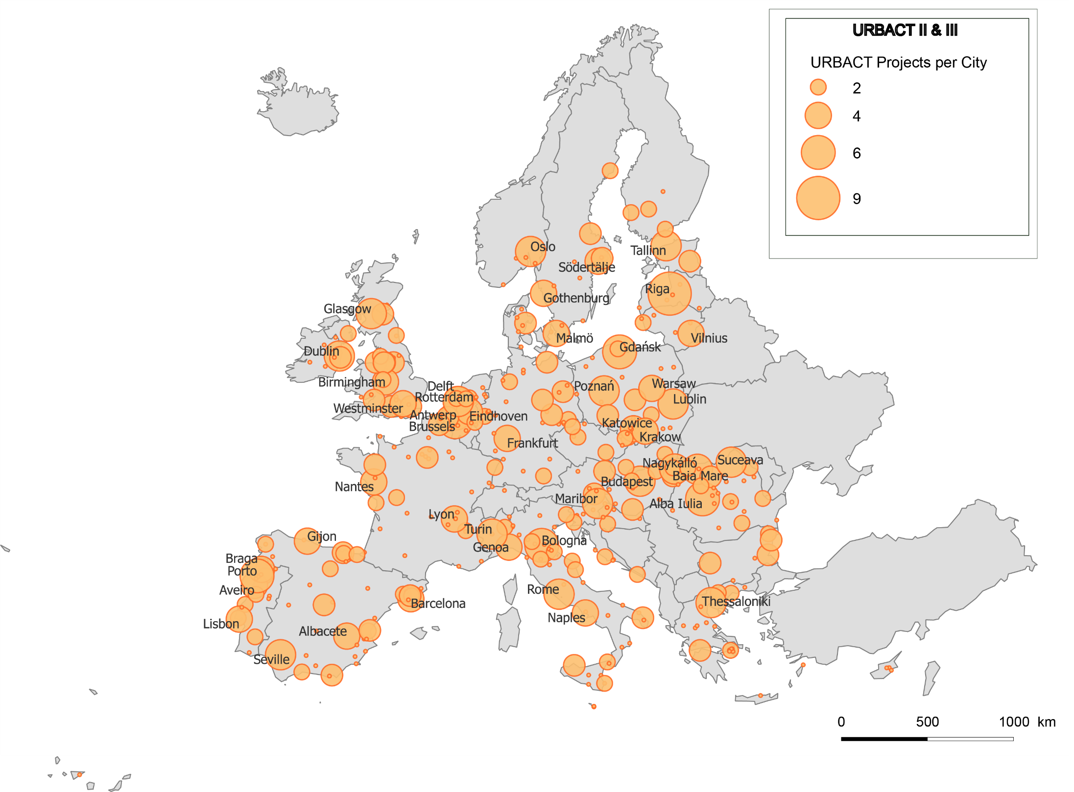
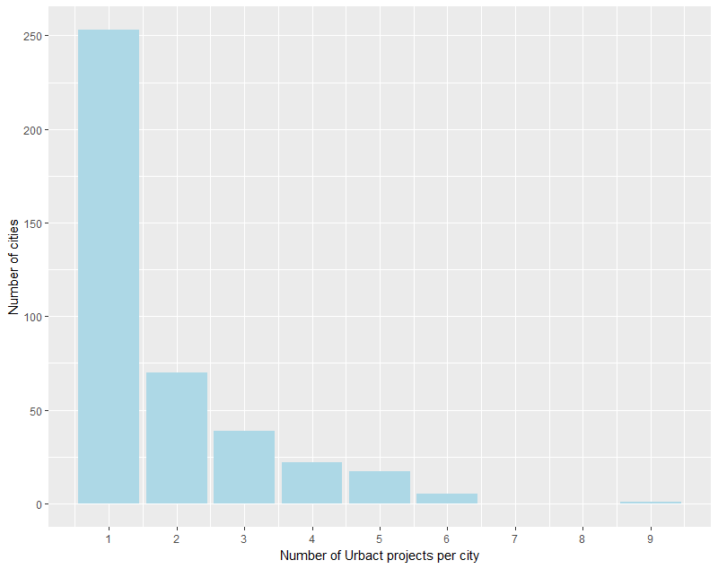
Niveaux de participation
Niveaux de
participation
Source : BD URBACT 2016 (P.Gourdon). Urbact II and III
Notes:
Carte Urbact projects per city : (nom de ville à partir de 4 participations). PECO moins de villes mais qui participent plus + diversité des villes impliquées en terme de profils (pas toujours des grandes villes : exemple Alba Iulia en Roumanie environ 60k Hab ou encore Suceava 90k hab mais chef-lieu d’un judet (équivalent département) et proximité avec la frontière hongroise).
En Europe de l’Ouest et du Sud : on remarque souvent des métropoles (de différents niveaux, régional, national, international)
Graphique Nombre de projets par ville : plus de la moitié des villes ne sont impliquées que dans un projet urbact.

Slide 27
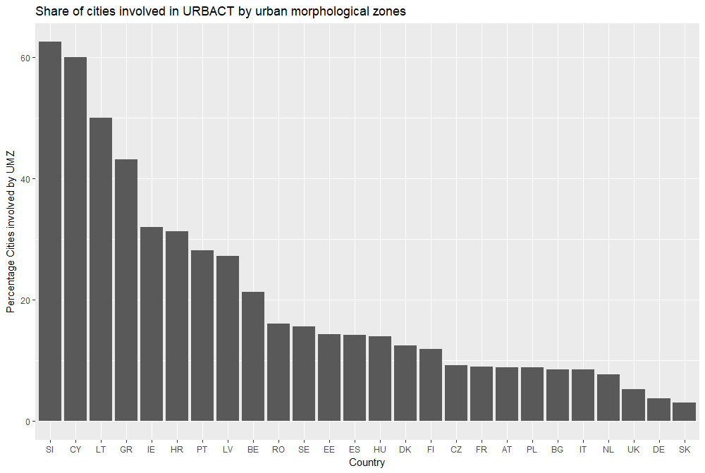
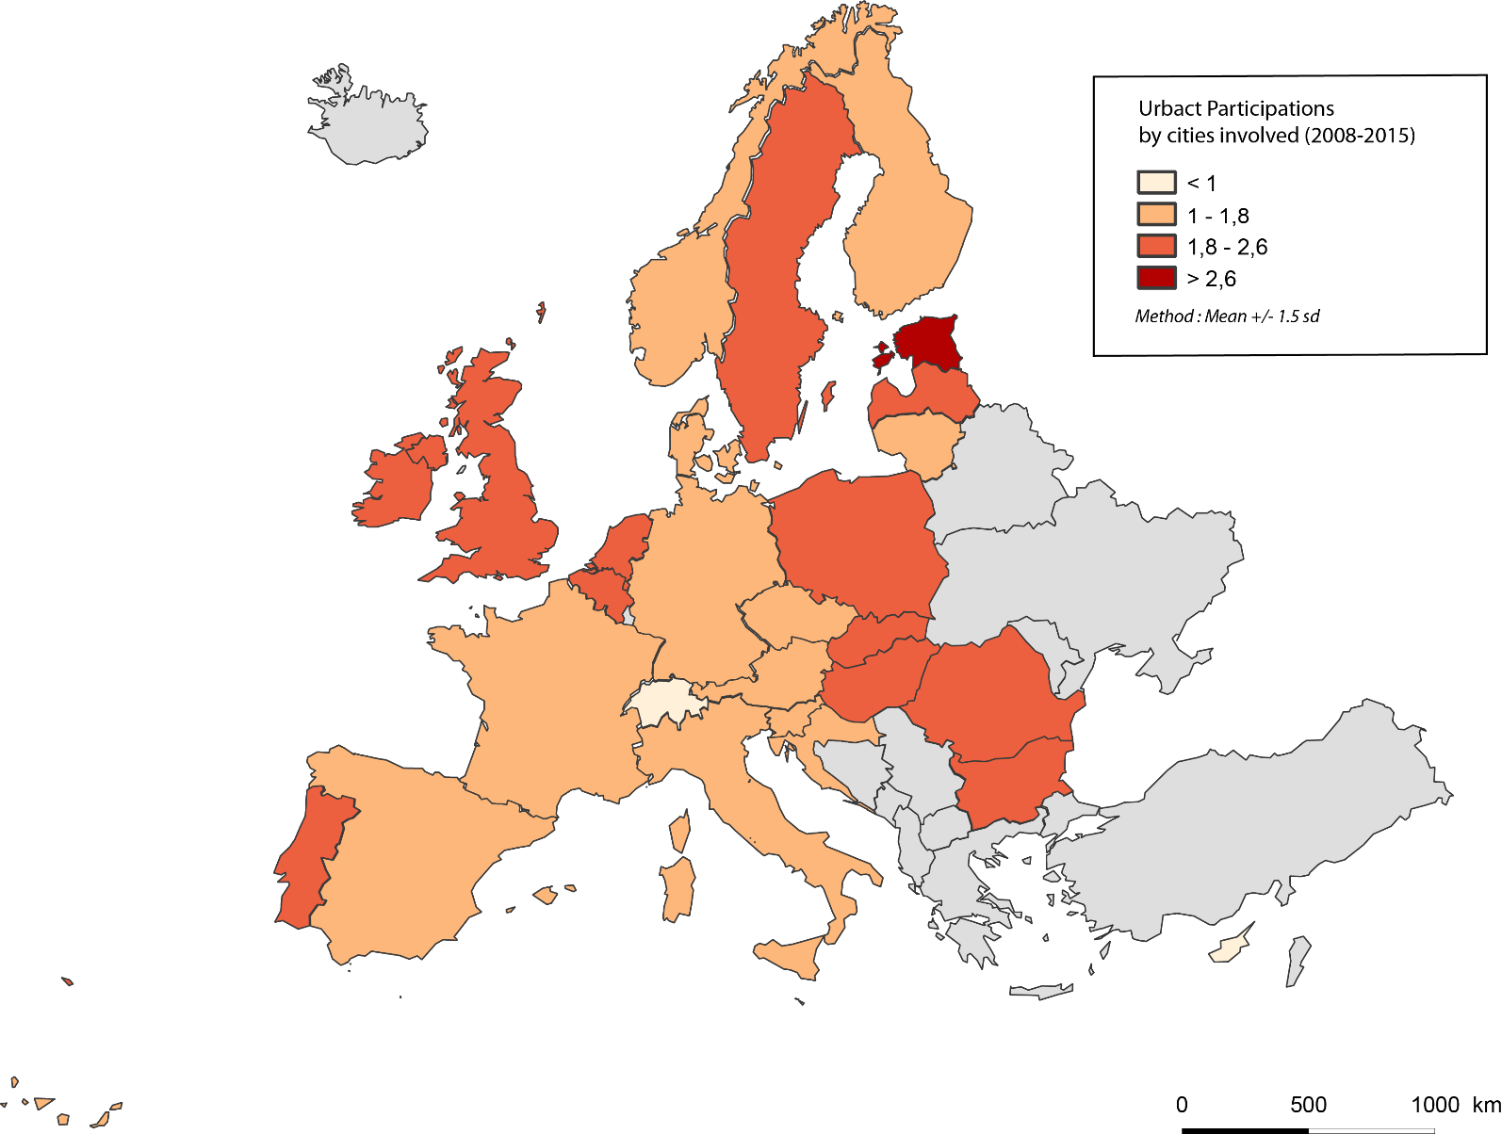
Niveaux de participation
Moyenne :
1,8 Participation by
city involved
722 participations
403 cities
Source : BD URBACT 2016 (P.Gourdon). Urbact II and III
Notes:
Graphique de la participation par pays : Témoignage des niveaux de décentralisation, du rapport ville-Etat ou ville-région (exemple de l’Italie). Hiérarchie pour le nombre de villes (top 5 que des pays très urbanisés). Hiérarchie en terme de participation : remontée de la Pologne (moins de villes mais qui participent plus) et des PECO en général. Participation qui court de 2007 à 2015 (différentes dates selon la phase considérée II ou III)

Slide 28
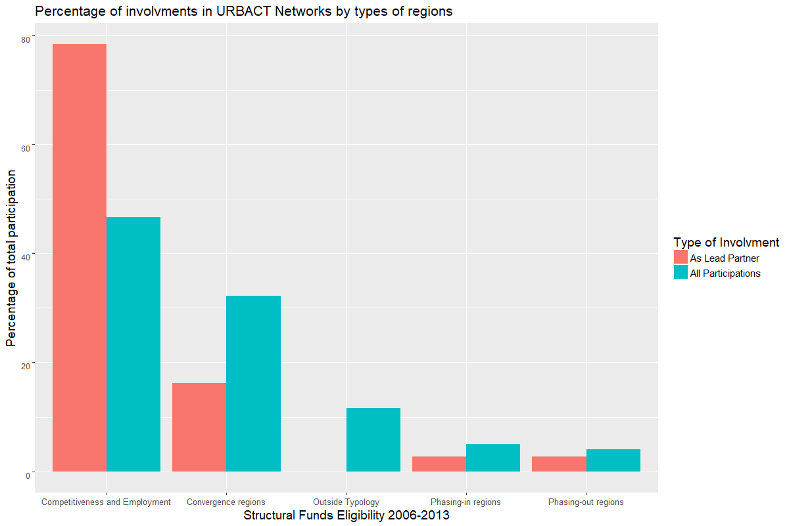
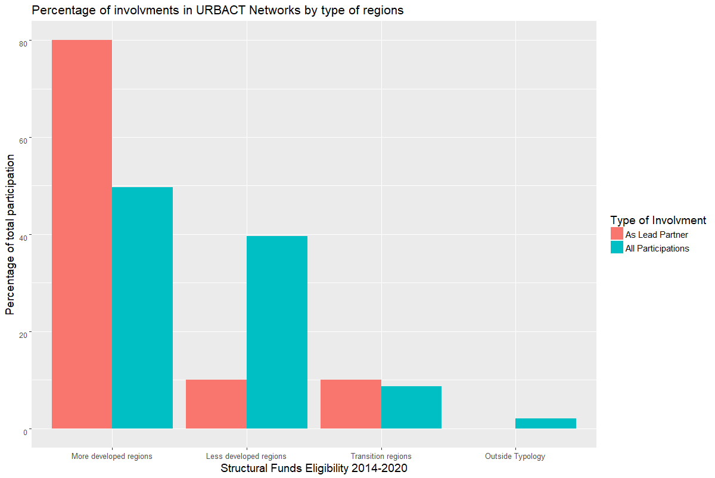
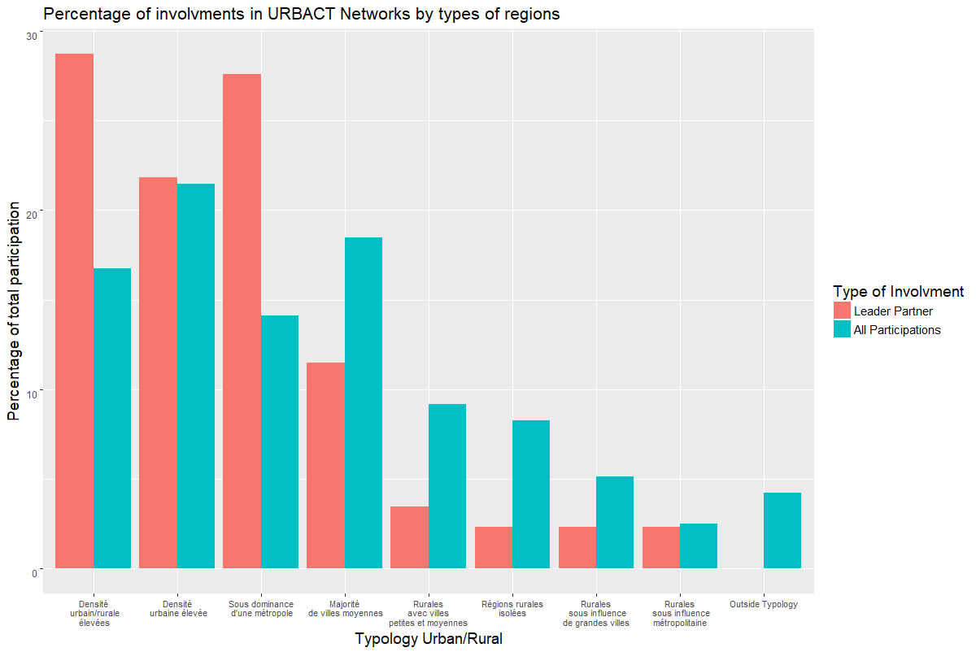

Slide 29
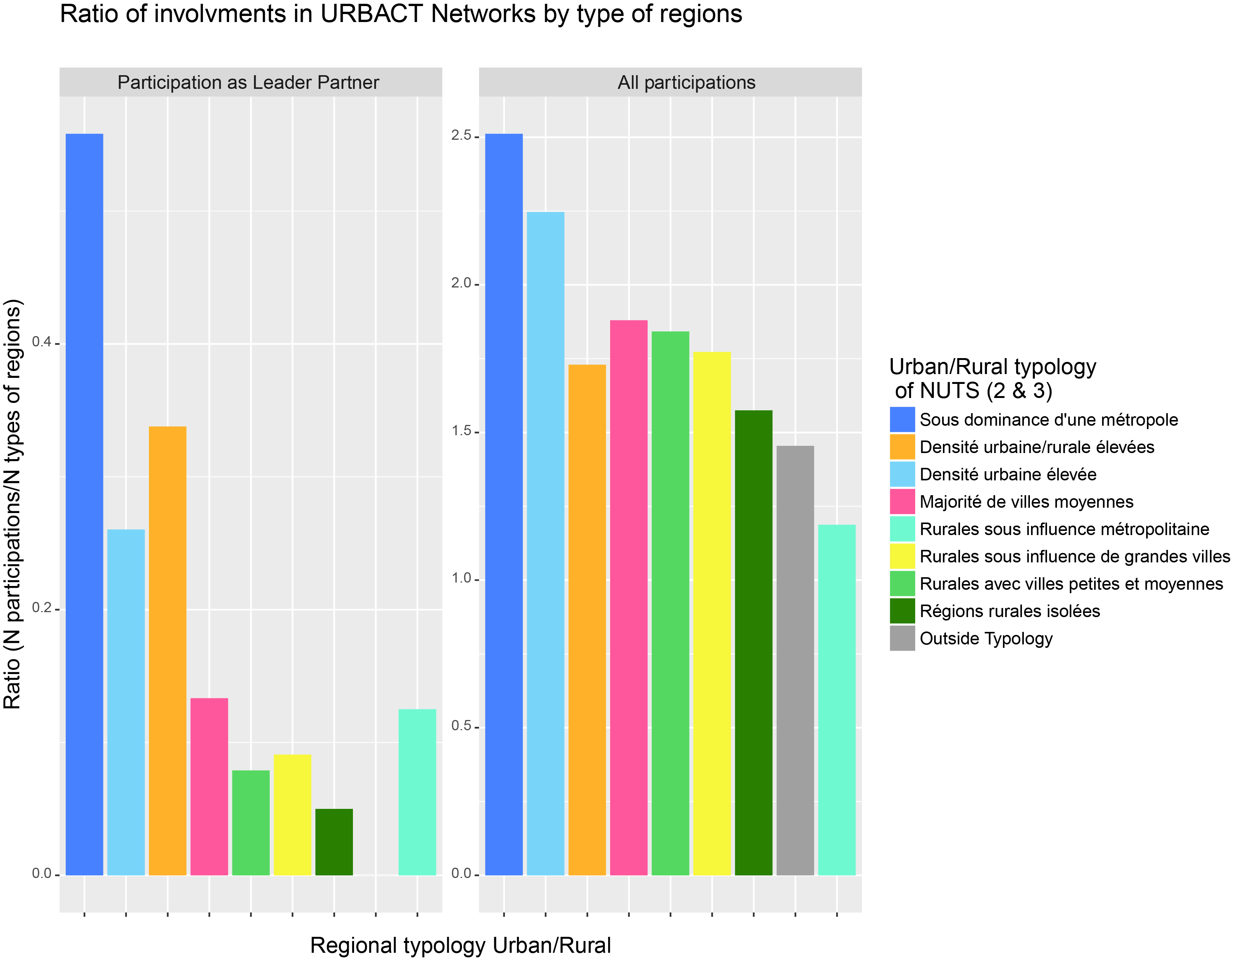
Ratio de participations à Urbact en fonction des types de régions

Slide 30
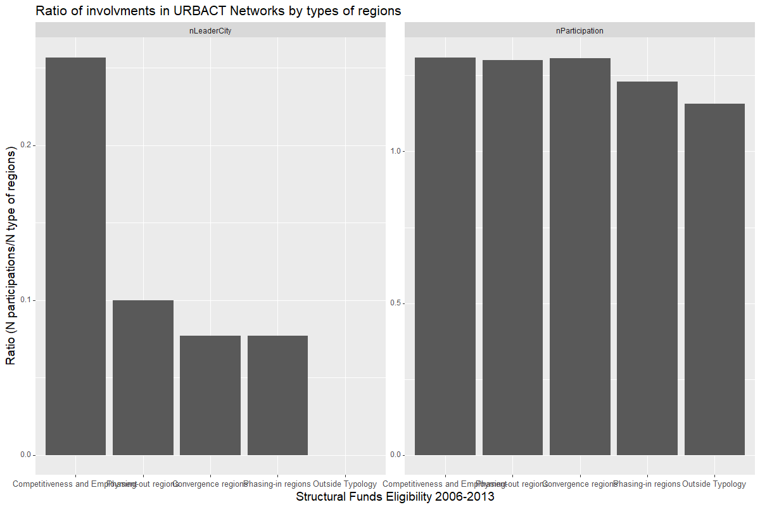
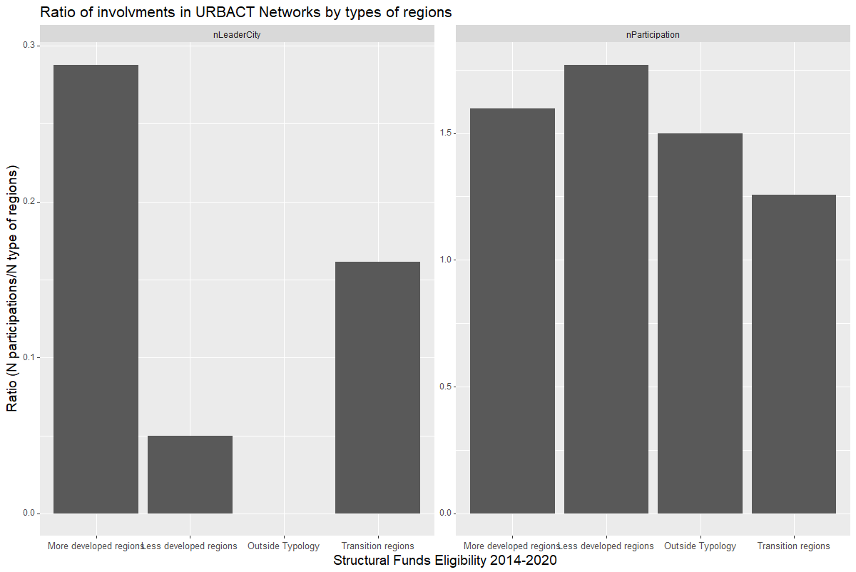

Slide 31
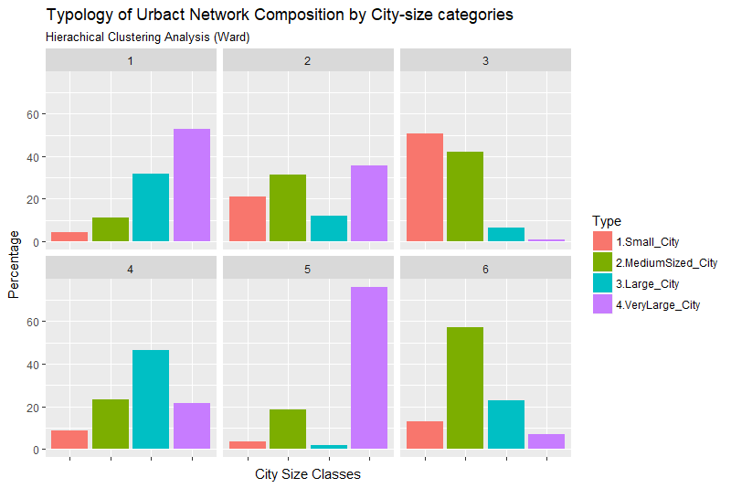
Cluster | NbNetworks
1 | 22
2 | 16
3 | 11
4 | 13
5 | 11
6 | 14
Notes:
Essayer de caractériser les réseaux urbact par la taille des villes impliquées.
Construit sur les populations LAU2 : question des seuils à trancher.
Ici 50 K, 150k, 300k

Slide 32
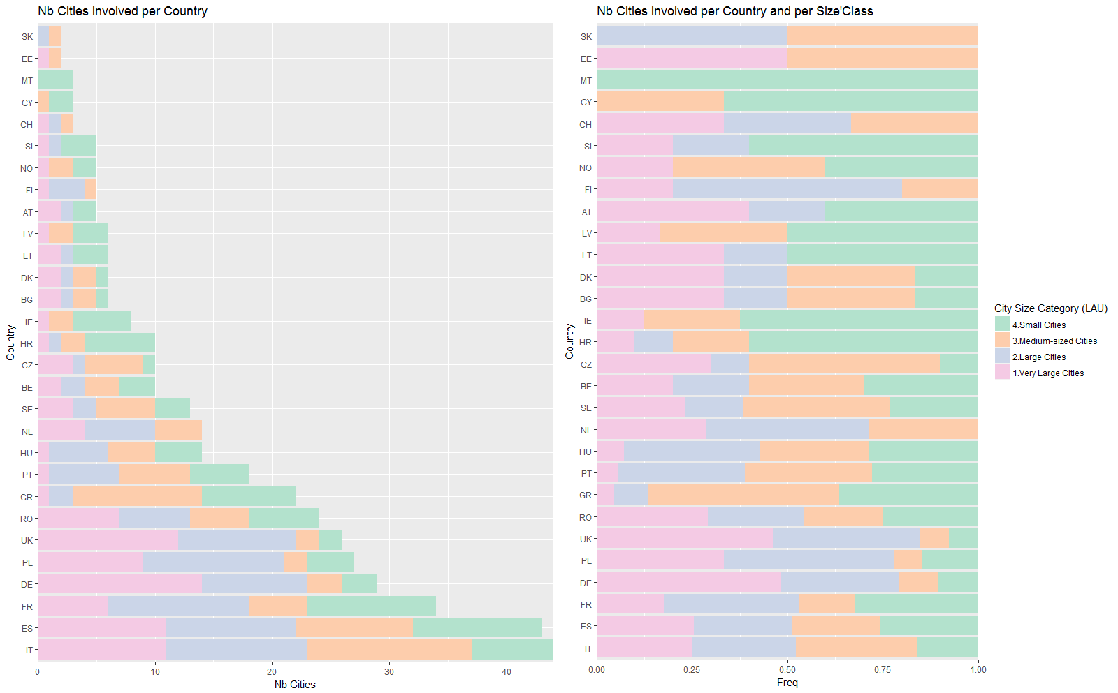
Mesure de la participation par classes de taille
City Size Category | Thresholds
Small Cities | < 50 000
Medium-sized Cities | < 100 000
Large Cities | < 250 000
Very Large Cities | > 250 000

Slide 33
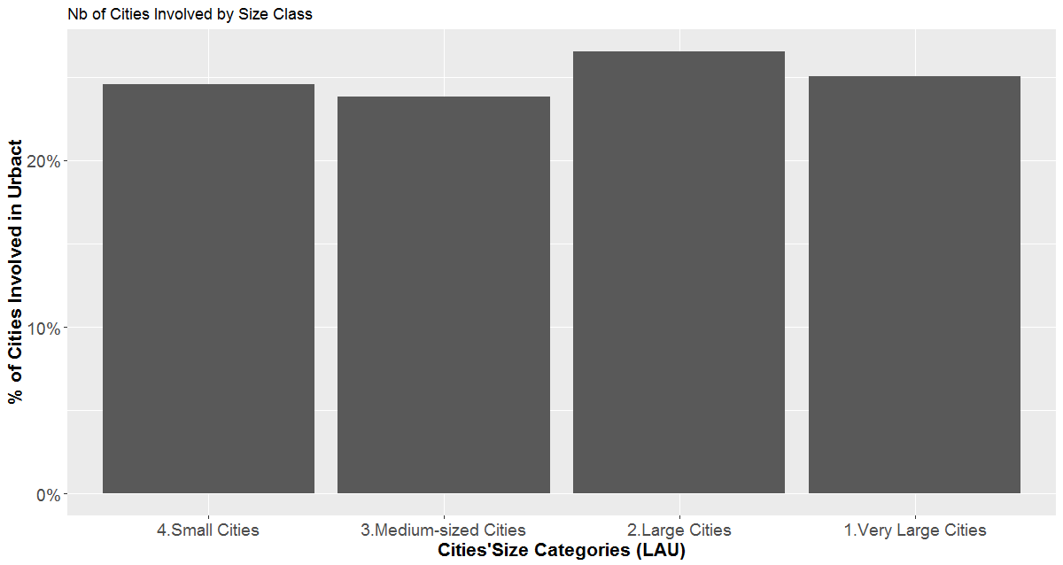
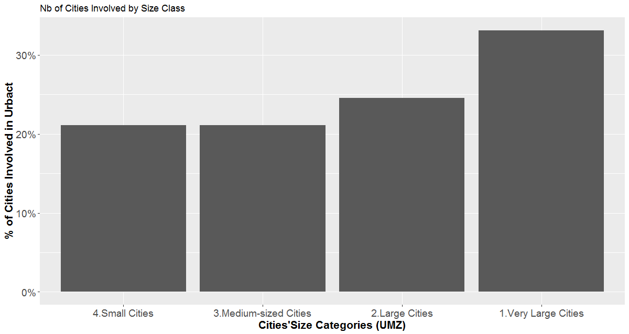
Mesure de la participation par classes de taille
City Size Category | Thresholds
Small Cities | < 50 000
Medium-sized Cities | < 100 000
Large Cities | < 250 000
Very Large Cities | > 250 000
Notes:
Répartitions très équilibrée entre les différentes classes de taille. Problème des seuils (le sens de villes petites et moyennes n’est pas le même selon que l’on se situe à l’échelle européenne ou à l’échelle nationale). Autres problèmes sur la définition de la ville ; ici limites administratives (généralement niveau LAU2, population en 2015) mais problème d’uniformisation.
Les municipalités rapportées à leur agglomération (définition morphologique) : une base harmonisée (UMZ). Donnée plus comparables et remontée des grandes villes même si les écarts restent faibles.
Après cette première exploration, il est temps d’aborder l’étude de la structure du réseau.

Slide 34
Le réseau URBACT Graphe Villes-Réseaux
489 Nodes
720 Edges
Source : BD URBACT 2016 (P.Gourdon).
Urbact II and III
Notes:
une première représentation sous forme de graphe. Ici, simplement pour montrer la construction itérative : le point de départ c’est bien une collecte de projets urbact et les villes participantes donc graphe bipartite Ville- Réseau
Graphe Cities-Network : graphe est connexe (information importante = effet de contrainte dans la composition des villes participantes ? Pas d’information sur ce point en entretien mais peut-être une règle tacite : toujours une ville qui a déjà participé pour un nouveau projet ? => importance de la dimension temporelle). Ici premier biais : le lien représente l’appartenance à un réseau (structure un peu artificielle) => sens mobilisation d’acteurs à une autre échelle (celle du gouvernement urbains) : création de l’URBACT Local Group

Slide 35
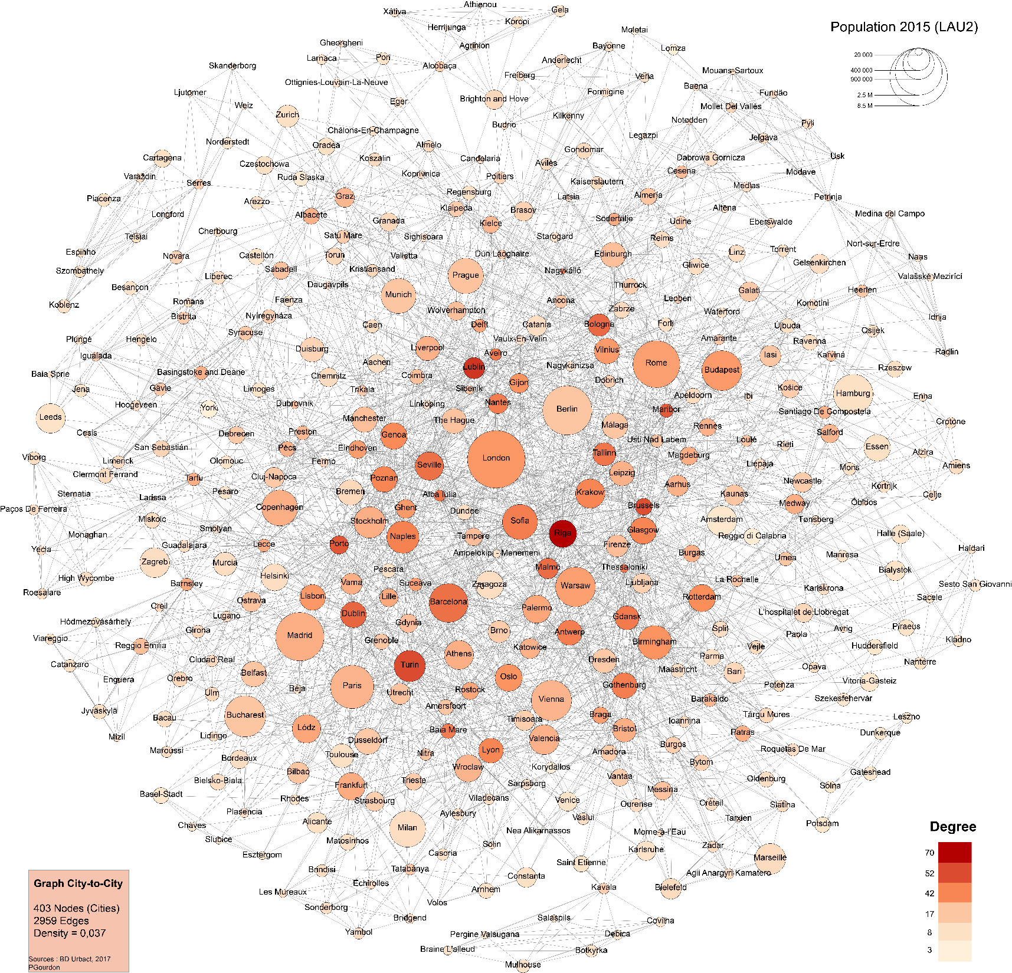
Seuils
ClasseTaille | Seuils
Small Cities | < 50 000
Medium-sized Cities | < 100 000
Large Cities | < 250 000
Very Large Cities | > 250 000
Médianes
ClasseTaille | Nb Médian de Participations | Degré Médian | Population Médiane | Médiane Centralité d'intermédiarité
Small | 1 | 9 | 24695 | 0,00000
Medium-sized | 1 | 9 | 75202 | 0,00000
Large | 1 | 10 | 165200 | 0,00000
Very Large | 3 | 20 | 515593 | 0,00527
Moyennes
ClasseTaille | Nb | Nb Moyen de Participations | Degré Moyen | Moyenne Centralité d'intermédiarité | sd Degree | var Degree
Small | 99 | 1,19 | 9,57 | 0,001094 | 5,11 | 26,06
Medium-sized | 96 | 1,47 | 11,33 | 0,003470 | 6,57 | 43,11
Large | 107 | 1,84 | 14,38 | 0,004456 | 9,28 | 86,05
Very Large | 101 | 3,05 | 23,21 | 0,009658 | 13,10 | 171,69
Notes:
On crée le graphe City-City. Les liens vers en même projet se transforment en liens entre villes.
Sens du lien : Non dirigé. Représente près d’une dizaine de rencontres sur la période (3 ou 4 ans) qui tiennent place dans les différentes villes participantes. Personnes impliquées des coordinateurs (fonctionnaires municipaux) et parfois les maires (enquêtes de terrain nécessaires). Production de documents
Ici : ajout des populations au niveau LAU (ce qui explique les anomalies avec Paris), mais donne une première idée d’une hiérarchisation. Au centre : les villes les plus connectés, on retrouve les grandes villes (et beaucoup ont des statuts de capitale ou au moins de chef-lieu). Le degré : résume l’information sur le nb de participations à des projets mais aussi la diversité des villes avec lesquelles on coopère.
que signifie la centralité (degré : exemple de Riga => très liée au nb de projets) pour les villes des réseaux URBACT => politique opportuniste ? Hiérarchie symbolique (ville modèle ? car connecte des villes très différentes sur plusieurs thématiques) ?
Limite du graphe villes-villes non dirigé : effet de structures (les cliques naturelles)
Transition : le rôle du Lead Partner

Slide 36
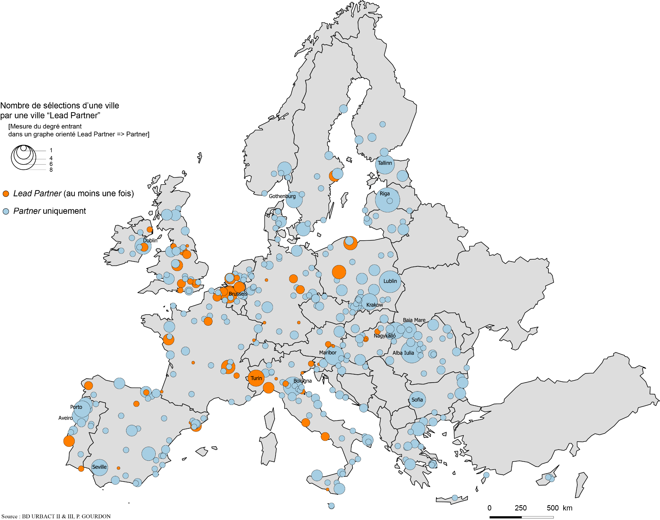
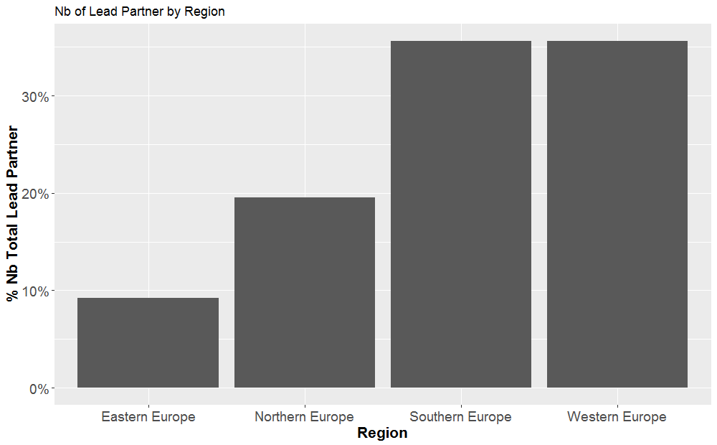
Graphe
Lead Partner – Partner
Notes:
Ne pas en rester à un graphe ville-ville. Rôle des lead partner : ville propose le projet et qui « sélectionne » les villes partner. Un graphe orienté cette fois-ci. Deux informations sur la carte. Changement de regard. Hiérarchisation dans les rôles. Basculement à l’ouest et au Sud
Exemple de Dantzig : en tant que Partner pendant 3 projets puis Lead Partner : Apprentissage collectif ?

Slide 37
Les problématiques urbaines à l’échelle européenne
Problème 3: comment approcher la notion de modèle urbain ?

Slide 38
Analyse du corpus URBACT
87 documents textuels : composés à partir des rapports (finaux ou initiaux) des projets.
Travail « manuel » d’uniformisation : gestion de la taille différenciée des documents sources / sélection des parties signifiantes (introductions, problématiques, synthèse ou conclusion)
Utilisation des méthodes de la statistique textuelle : différencier et catégoriser des documents de littérature grise (proximité de vocabulaire, surutilisation de mots clés)

Slide 39
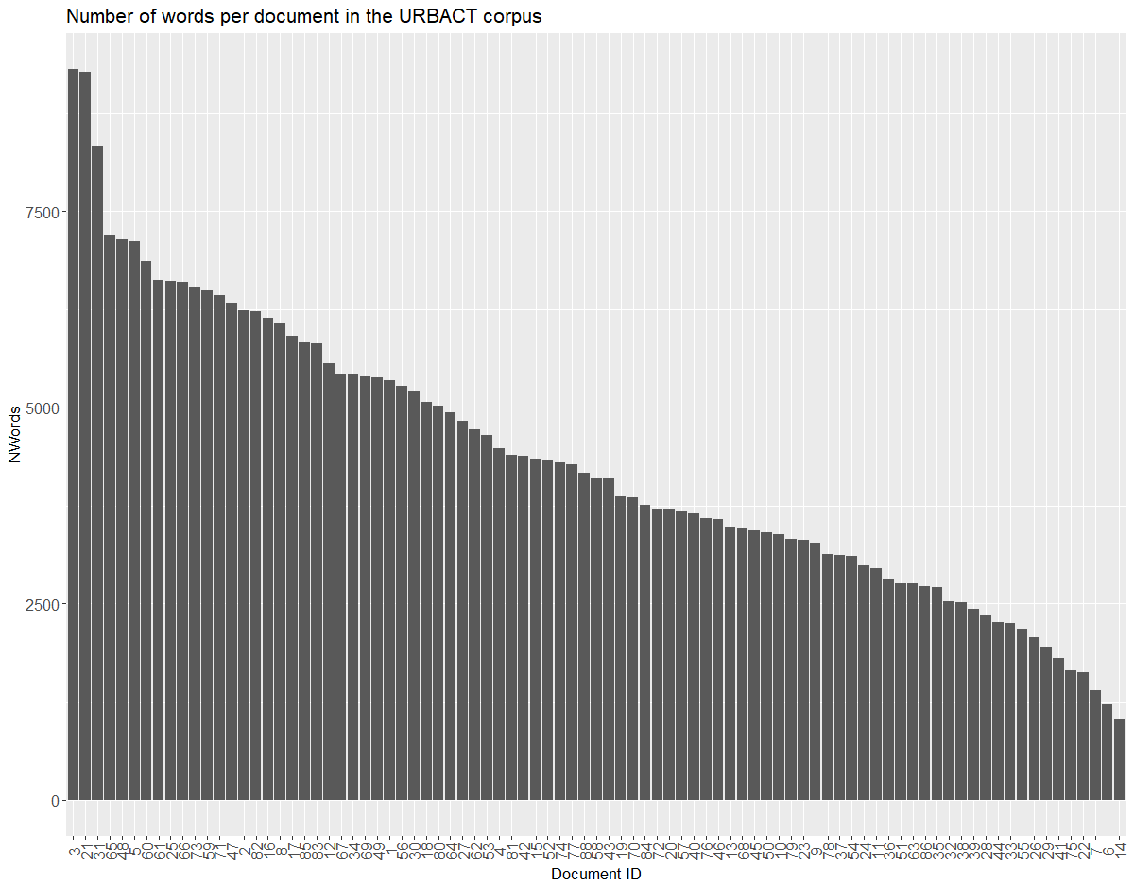
Analyse du corpus URBACT
Taille du corpus:
87 documents
Moyenne : 4335 mots par document
Médiane : 4110 mots par documents
Min : 1031 mots
Max = 9310

Slide 40
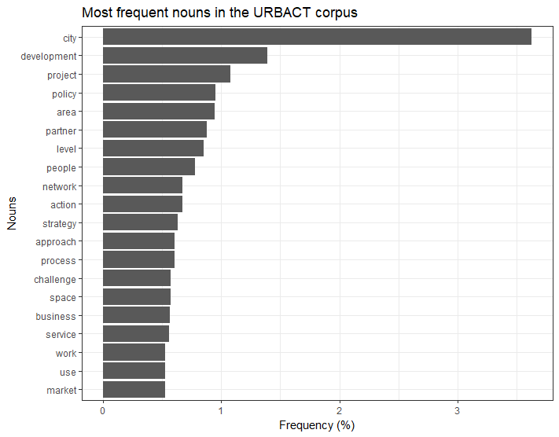
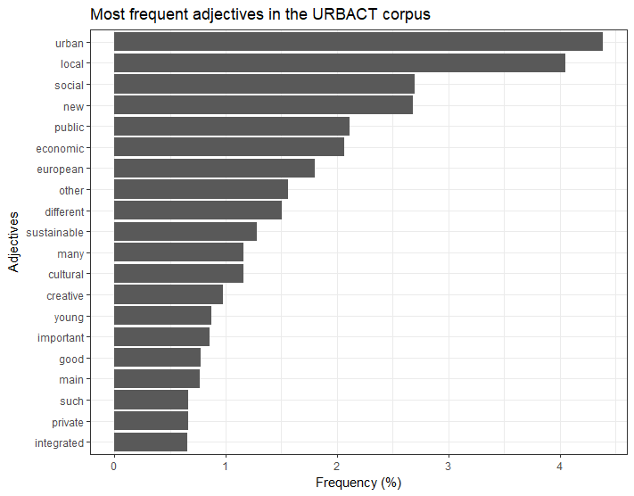
Traitement du corpus
Procédure de POS-tagging (Part-Of-Speech) sur les textes du corpus :
« Tokenisation » (identification des unités lexicales)
Lemmatisation (identification des tokens de même famille : racine commune)
Attribution de la fonction grammaticale de chaque token

Slide 41
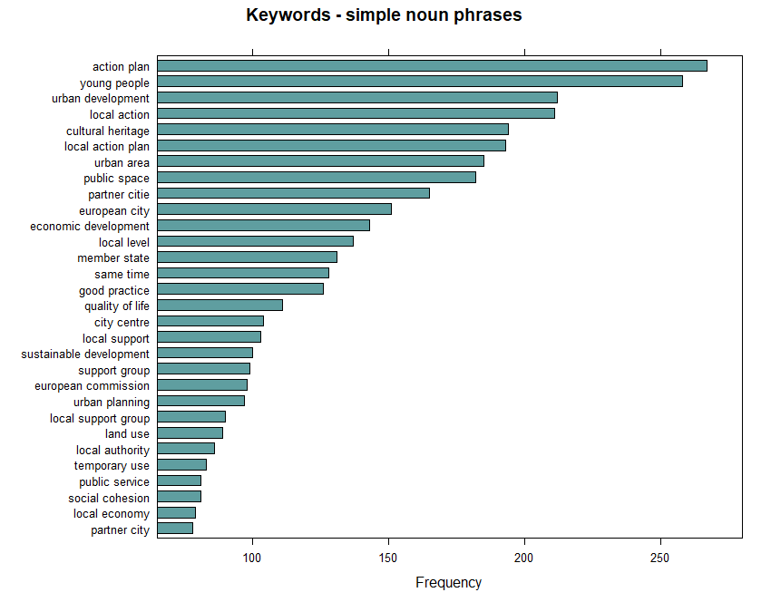
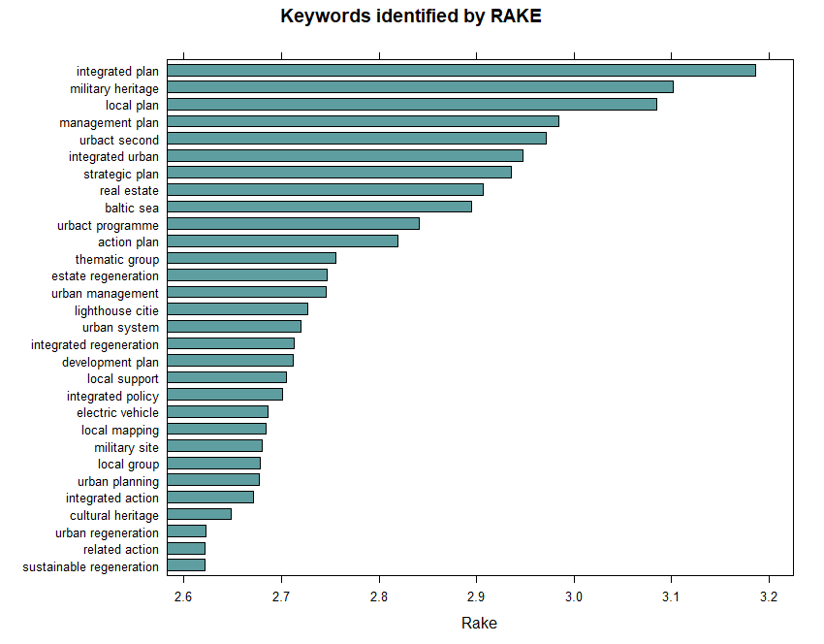
Des mots-clés stéréotypés

Slide 42
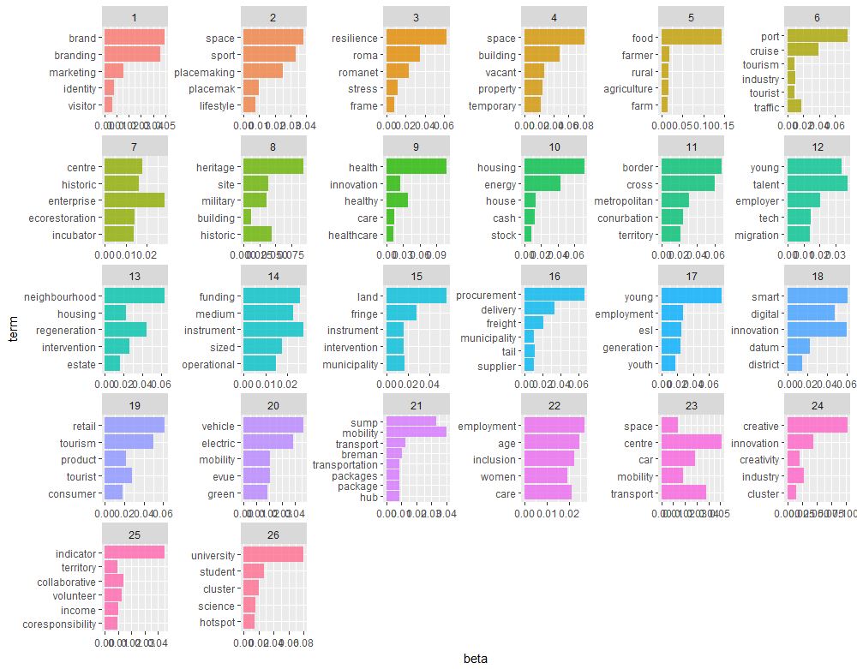
Topics Modelling
LDA
Topic Modelling
K= 26
Notes:
Des thèmes détectés par rapport au contenu des rapports.
Faire émerger ce qui compte et ce qui différencie bien les documents.
Approche complémentaire par rapport aux mots clés définis par l’institution :
possibilité de comparer les typologies (ce qui est déclaré, ce qui est cité)
Typologie non exclusive (possibilité de plusieurs thèmes par document)
LDA : considère le texte comme un ensemble déstructuré de mots (sac de mots)
The main product is the parameter beta which is the probability of a word per topic, which is then analysed in order to understand the topic found in the corpus.
The perplexity is a measurement of how well a probability model predicts the terms used in each document of a corpus. A lower perplexity indicates a better generalization ability of the model.

Slide 43
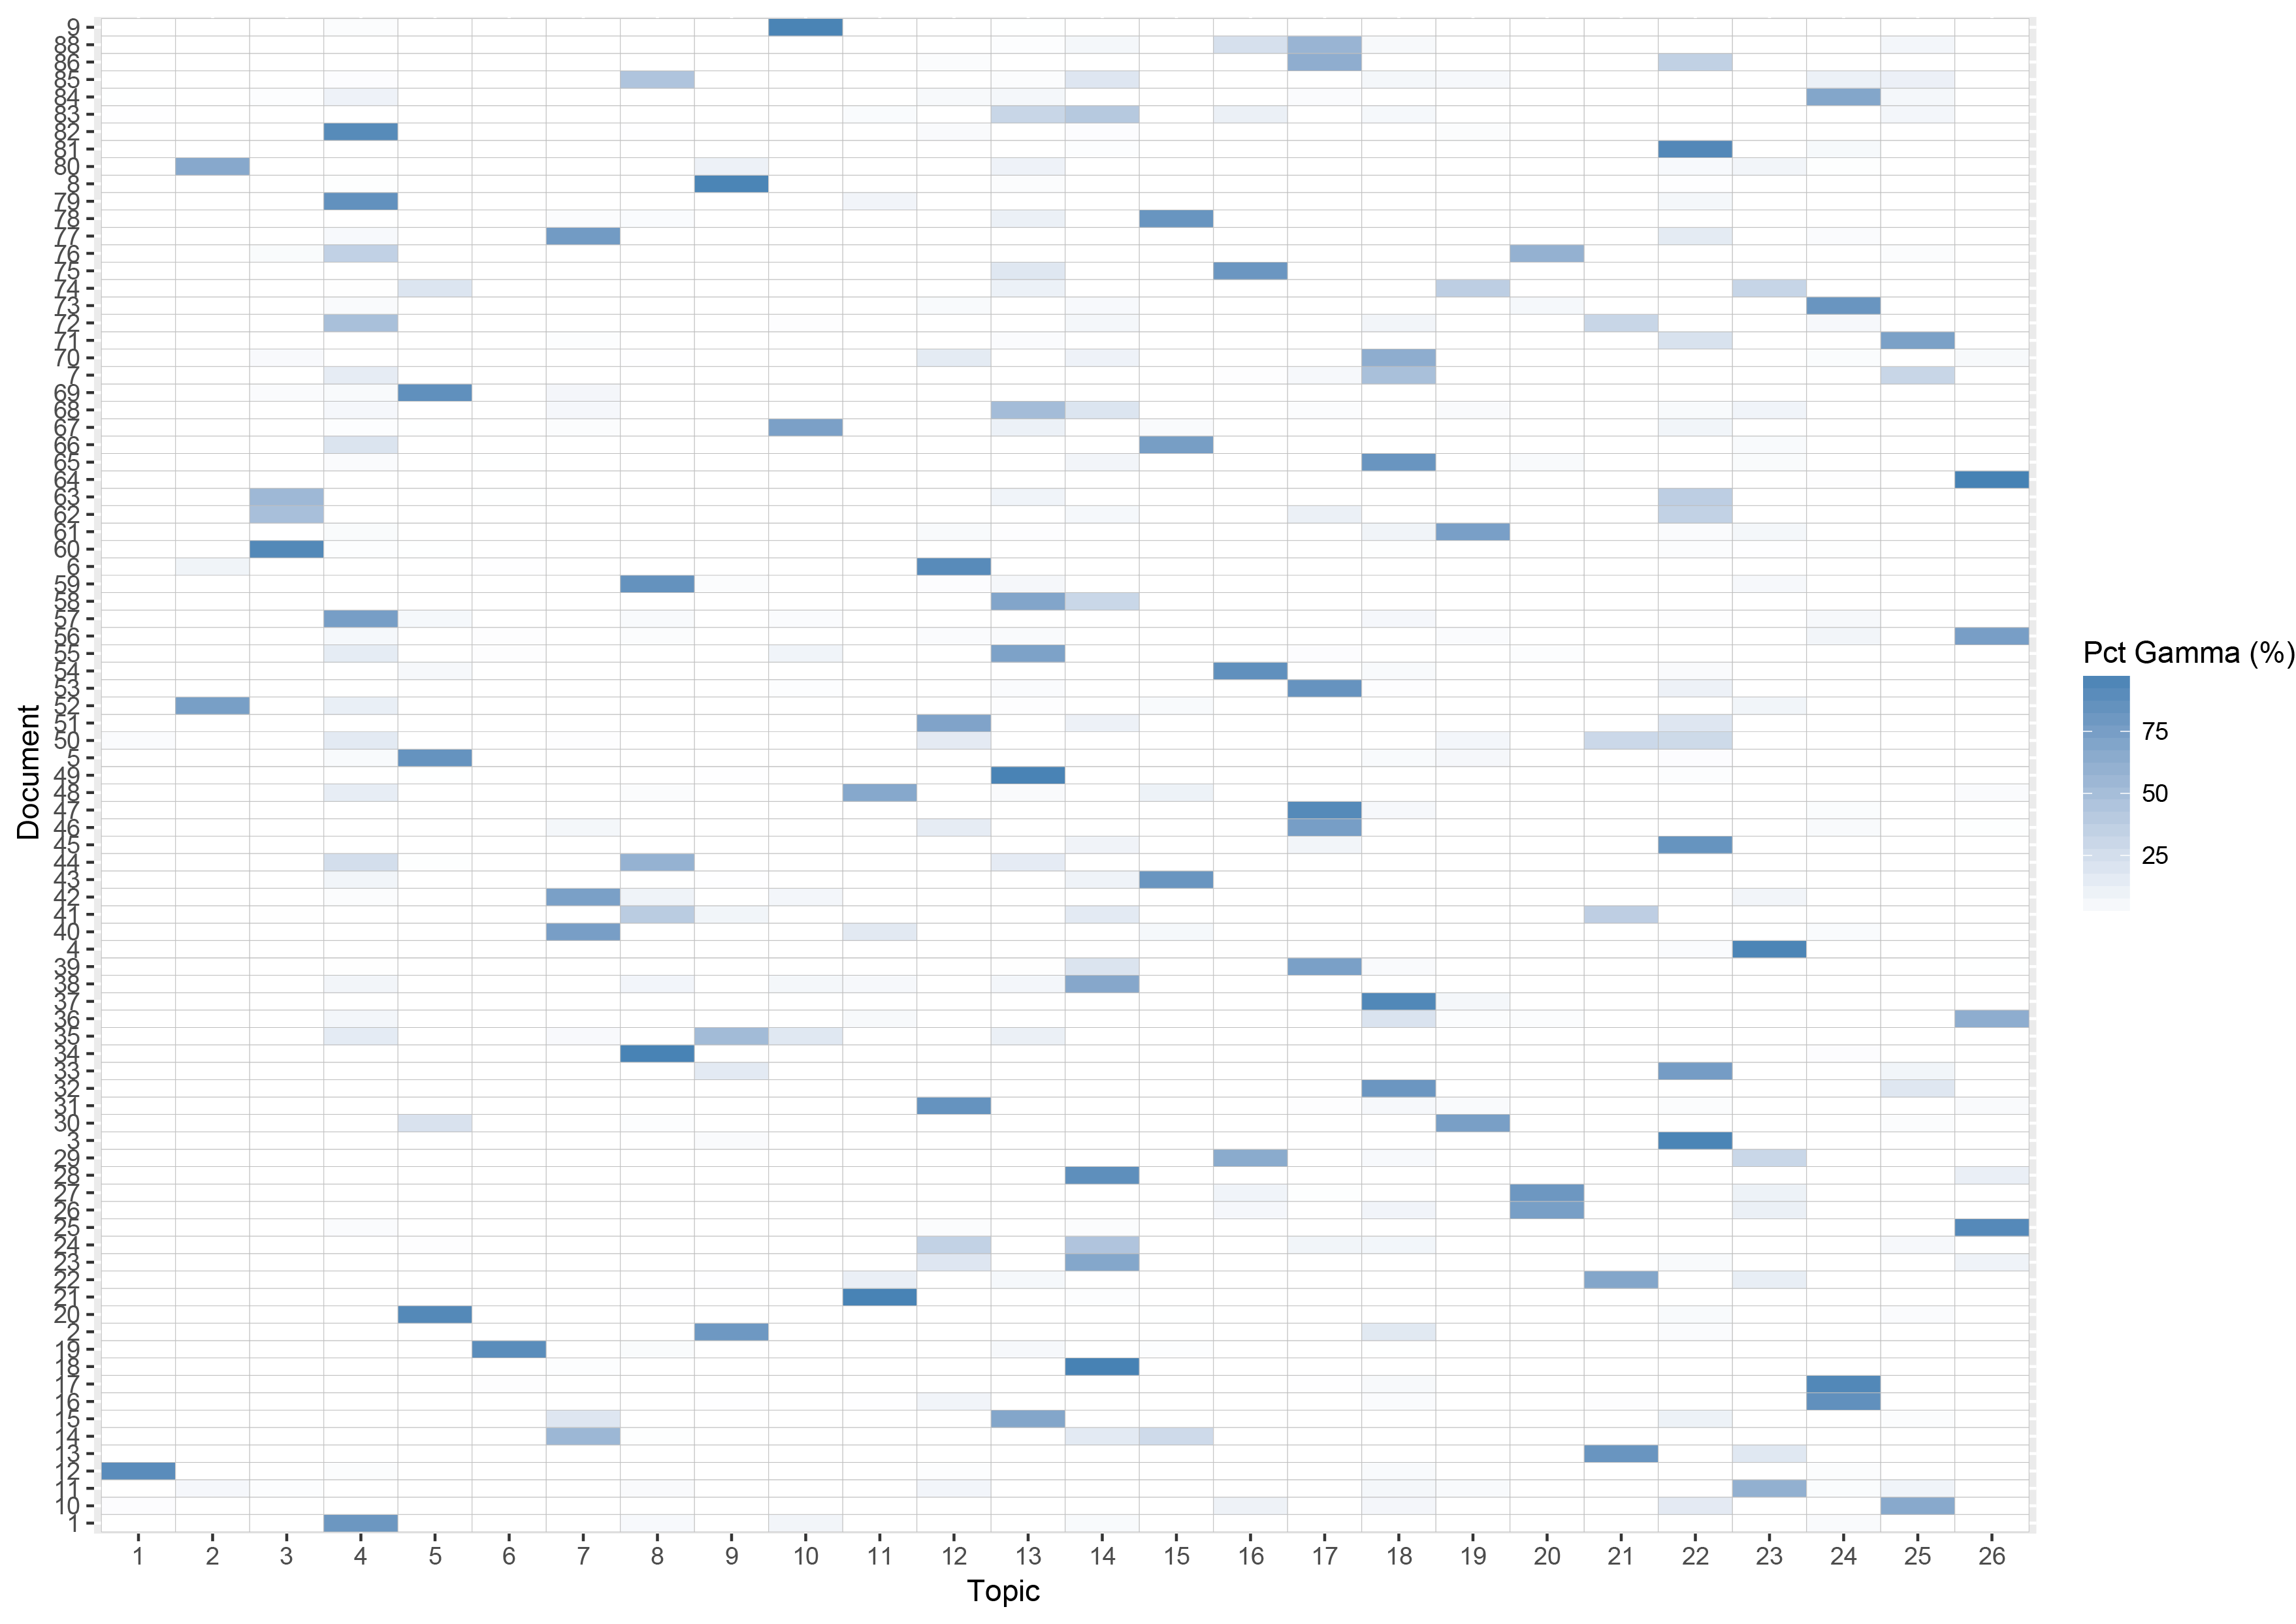
Topics Modelling
Topics per document
Notes:
Ne pas commenter. Problème de visualisation mais possibilité de faire des classifications.

Slide 44
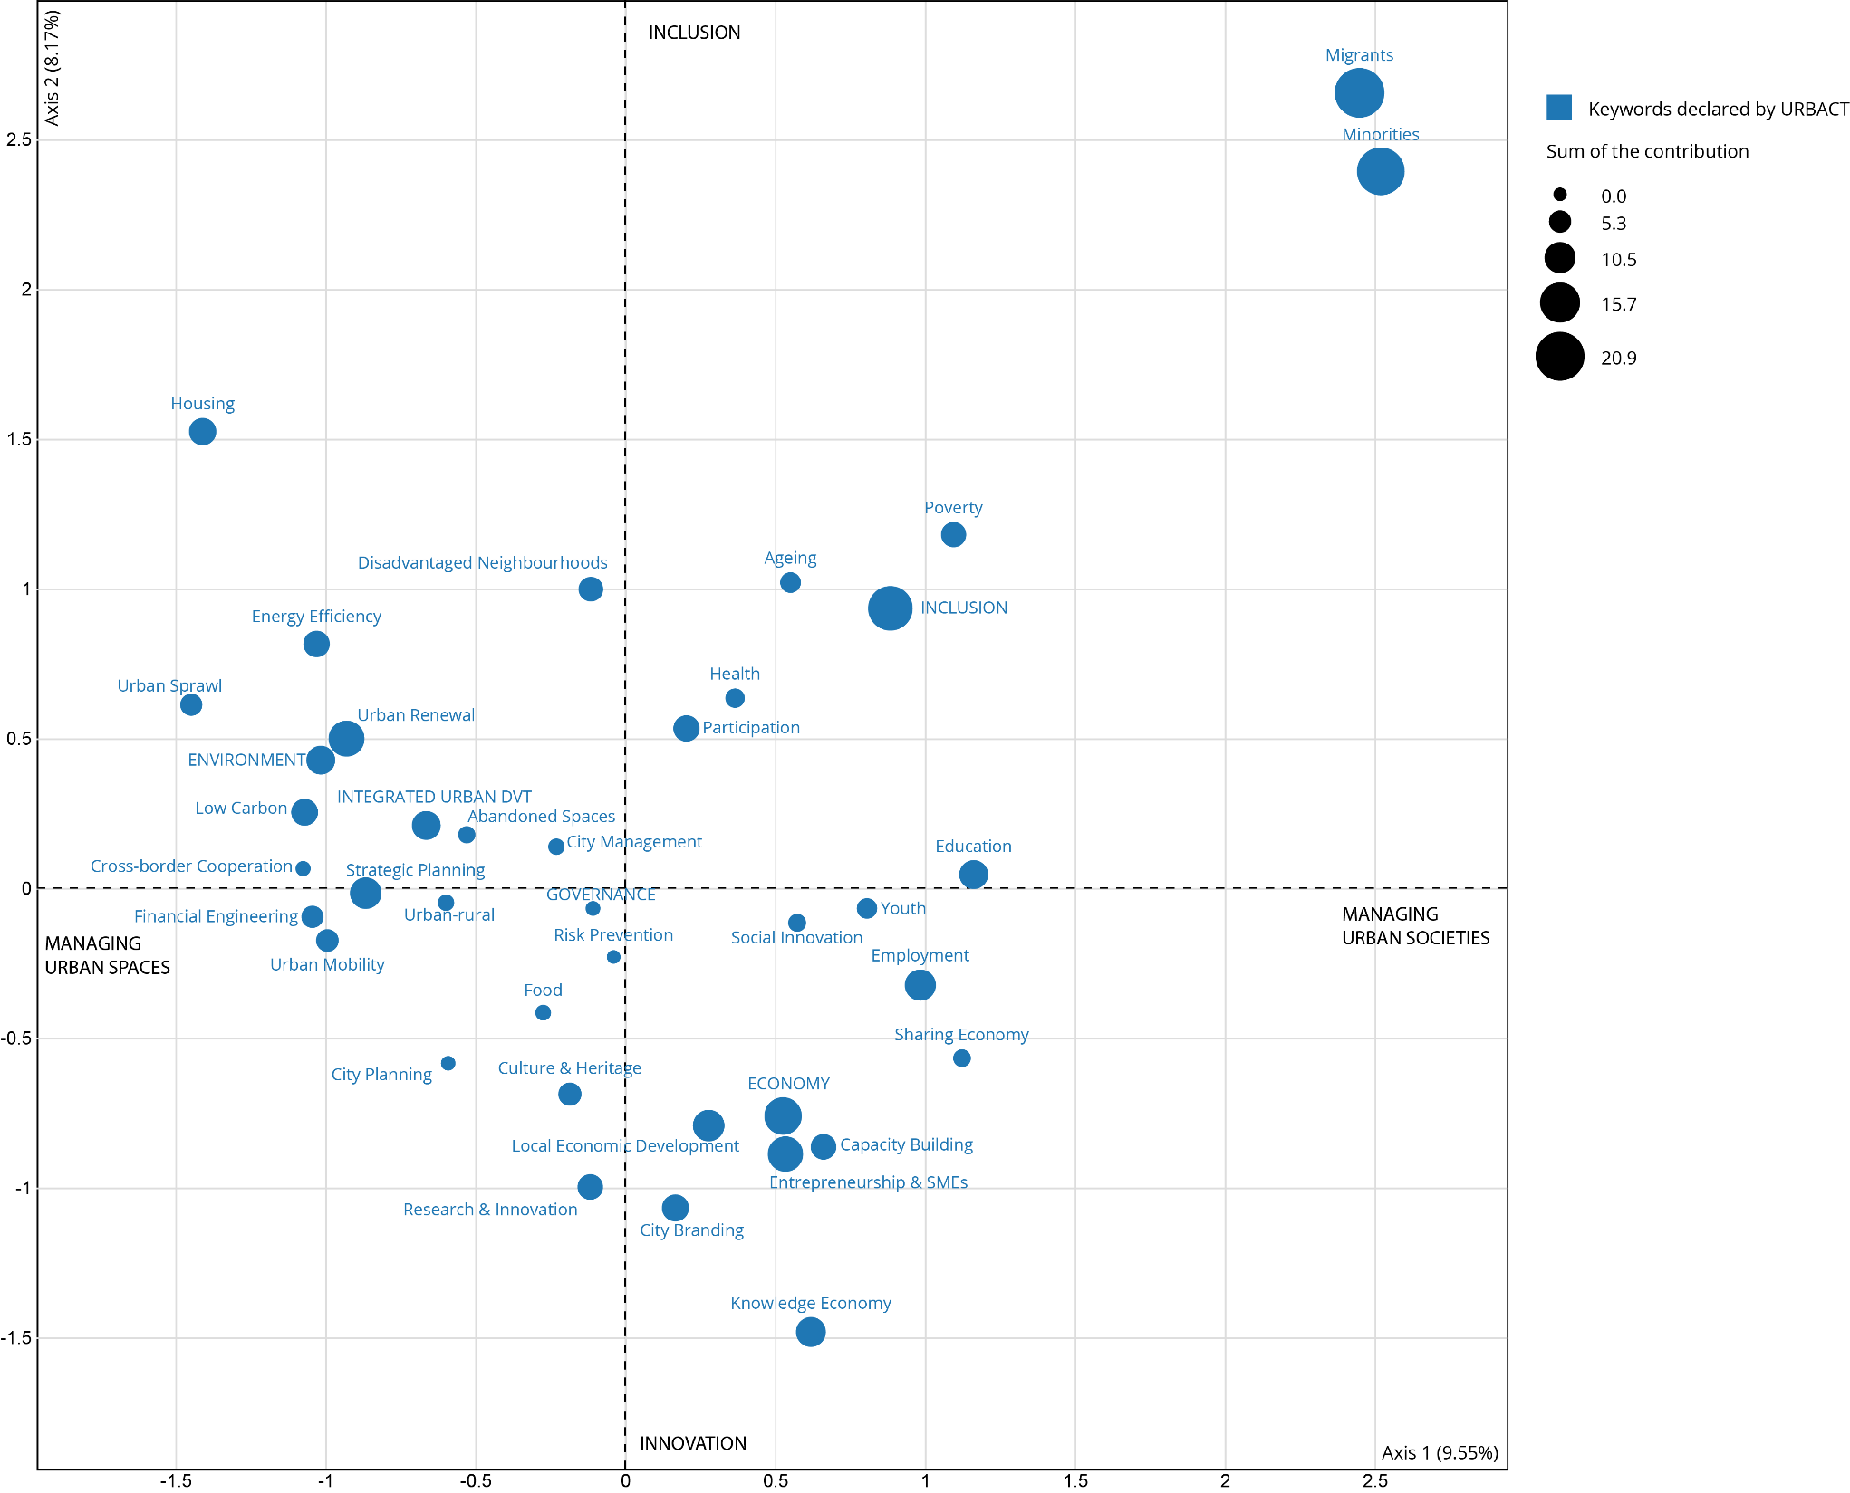
Les mots-clés définis par l’institution
Analyse des correspondances sur le tableau disjonctif

Slide 45
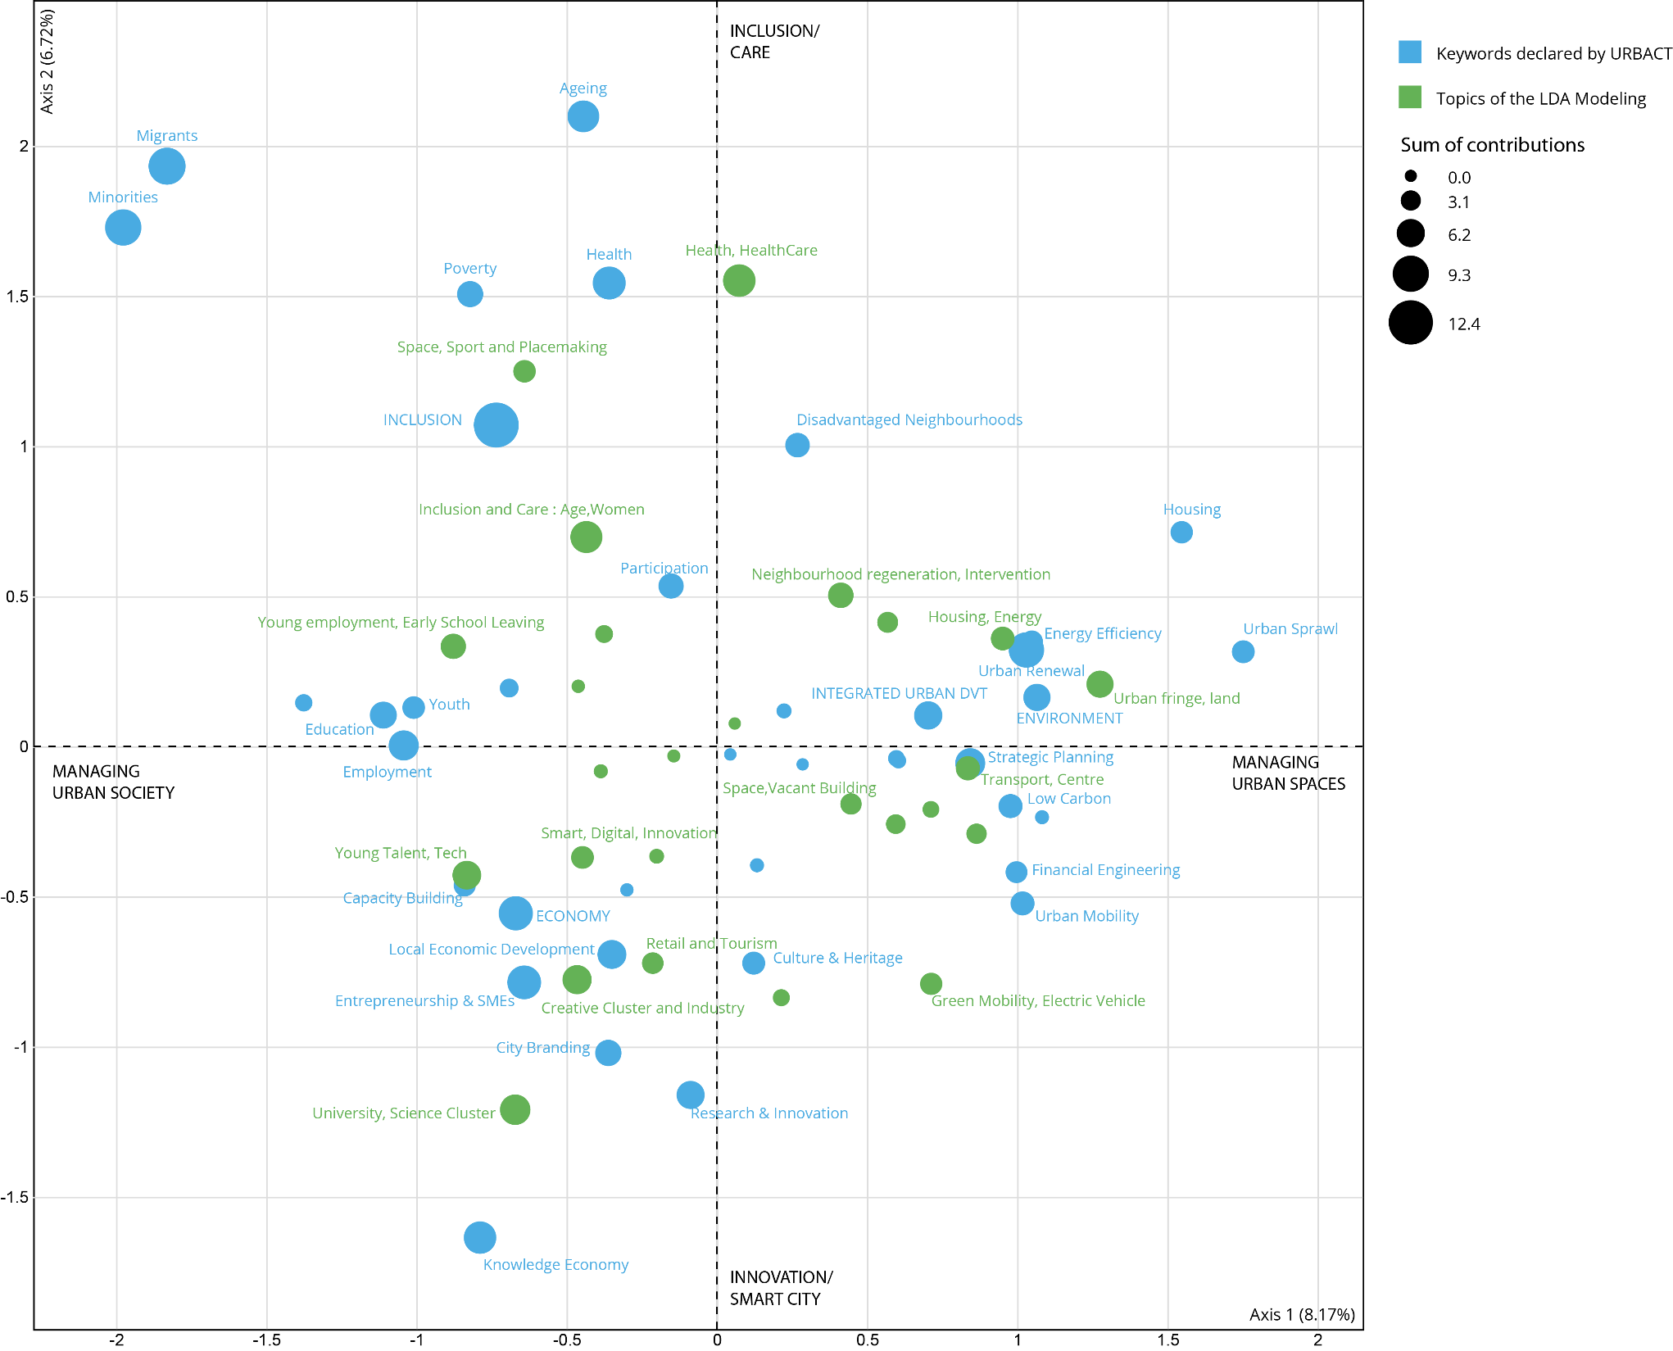
Croisement thèmes modélisés et mots-clés déclarés
Analyse des correspondances sur le tableau disjonctif

Slide 46
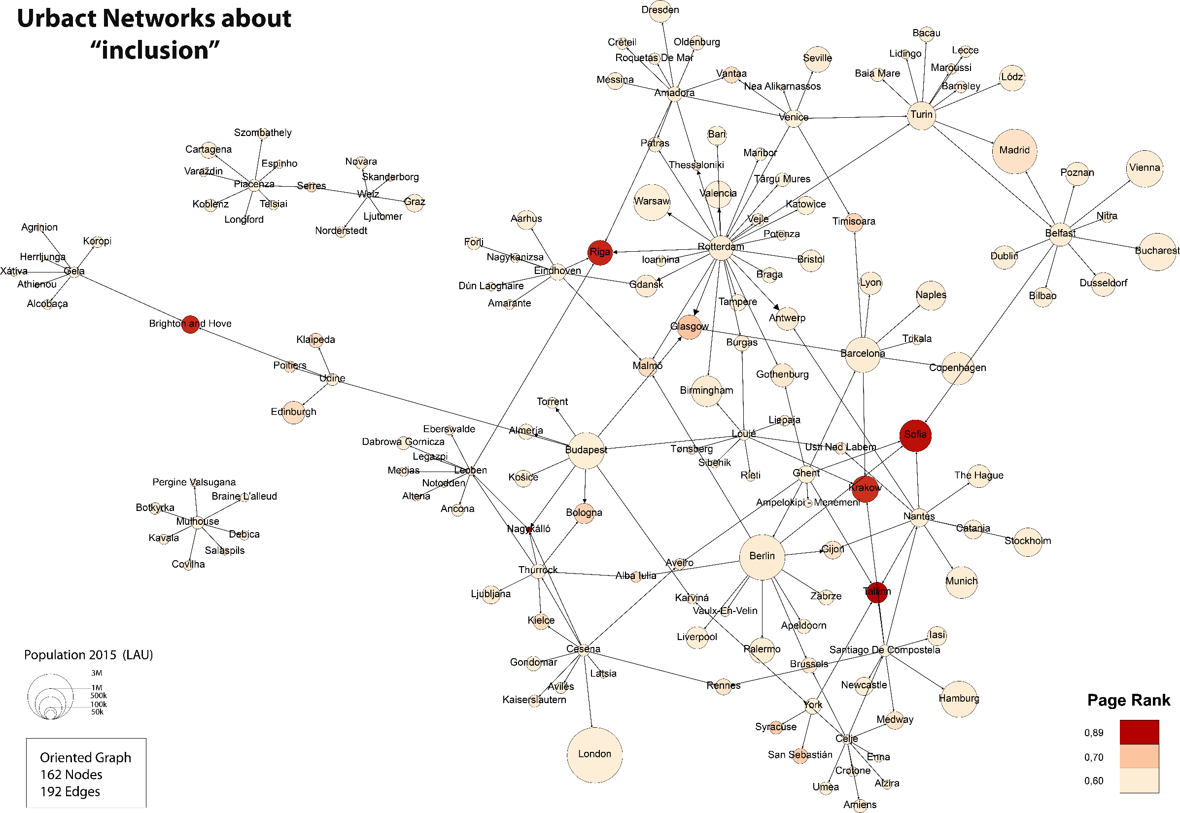
Notes:
Pour finir, une petite exploration de graphe. Ici, filtrage du graphe lead partner – partner par le mot clé « inclusion » (notamment car, comme le rappel Philipp McCann dans son ouvrage, la stratégie Europe 2020 parle d’un objectif de croissance selon 3 dimension smart, sustainable and inclusive growth )
Page rank : à changer, c’est de l’ordre du test ici.
Le sous-graphe n’est pas connexe, 3 projets rassemblant des villes petites et moyennes sont identifiés.

Slide 47
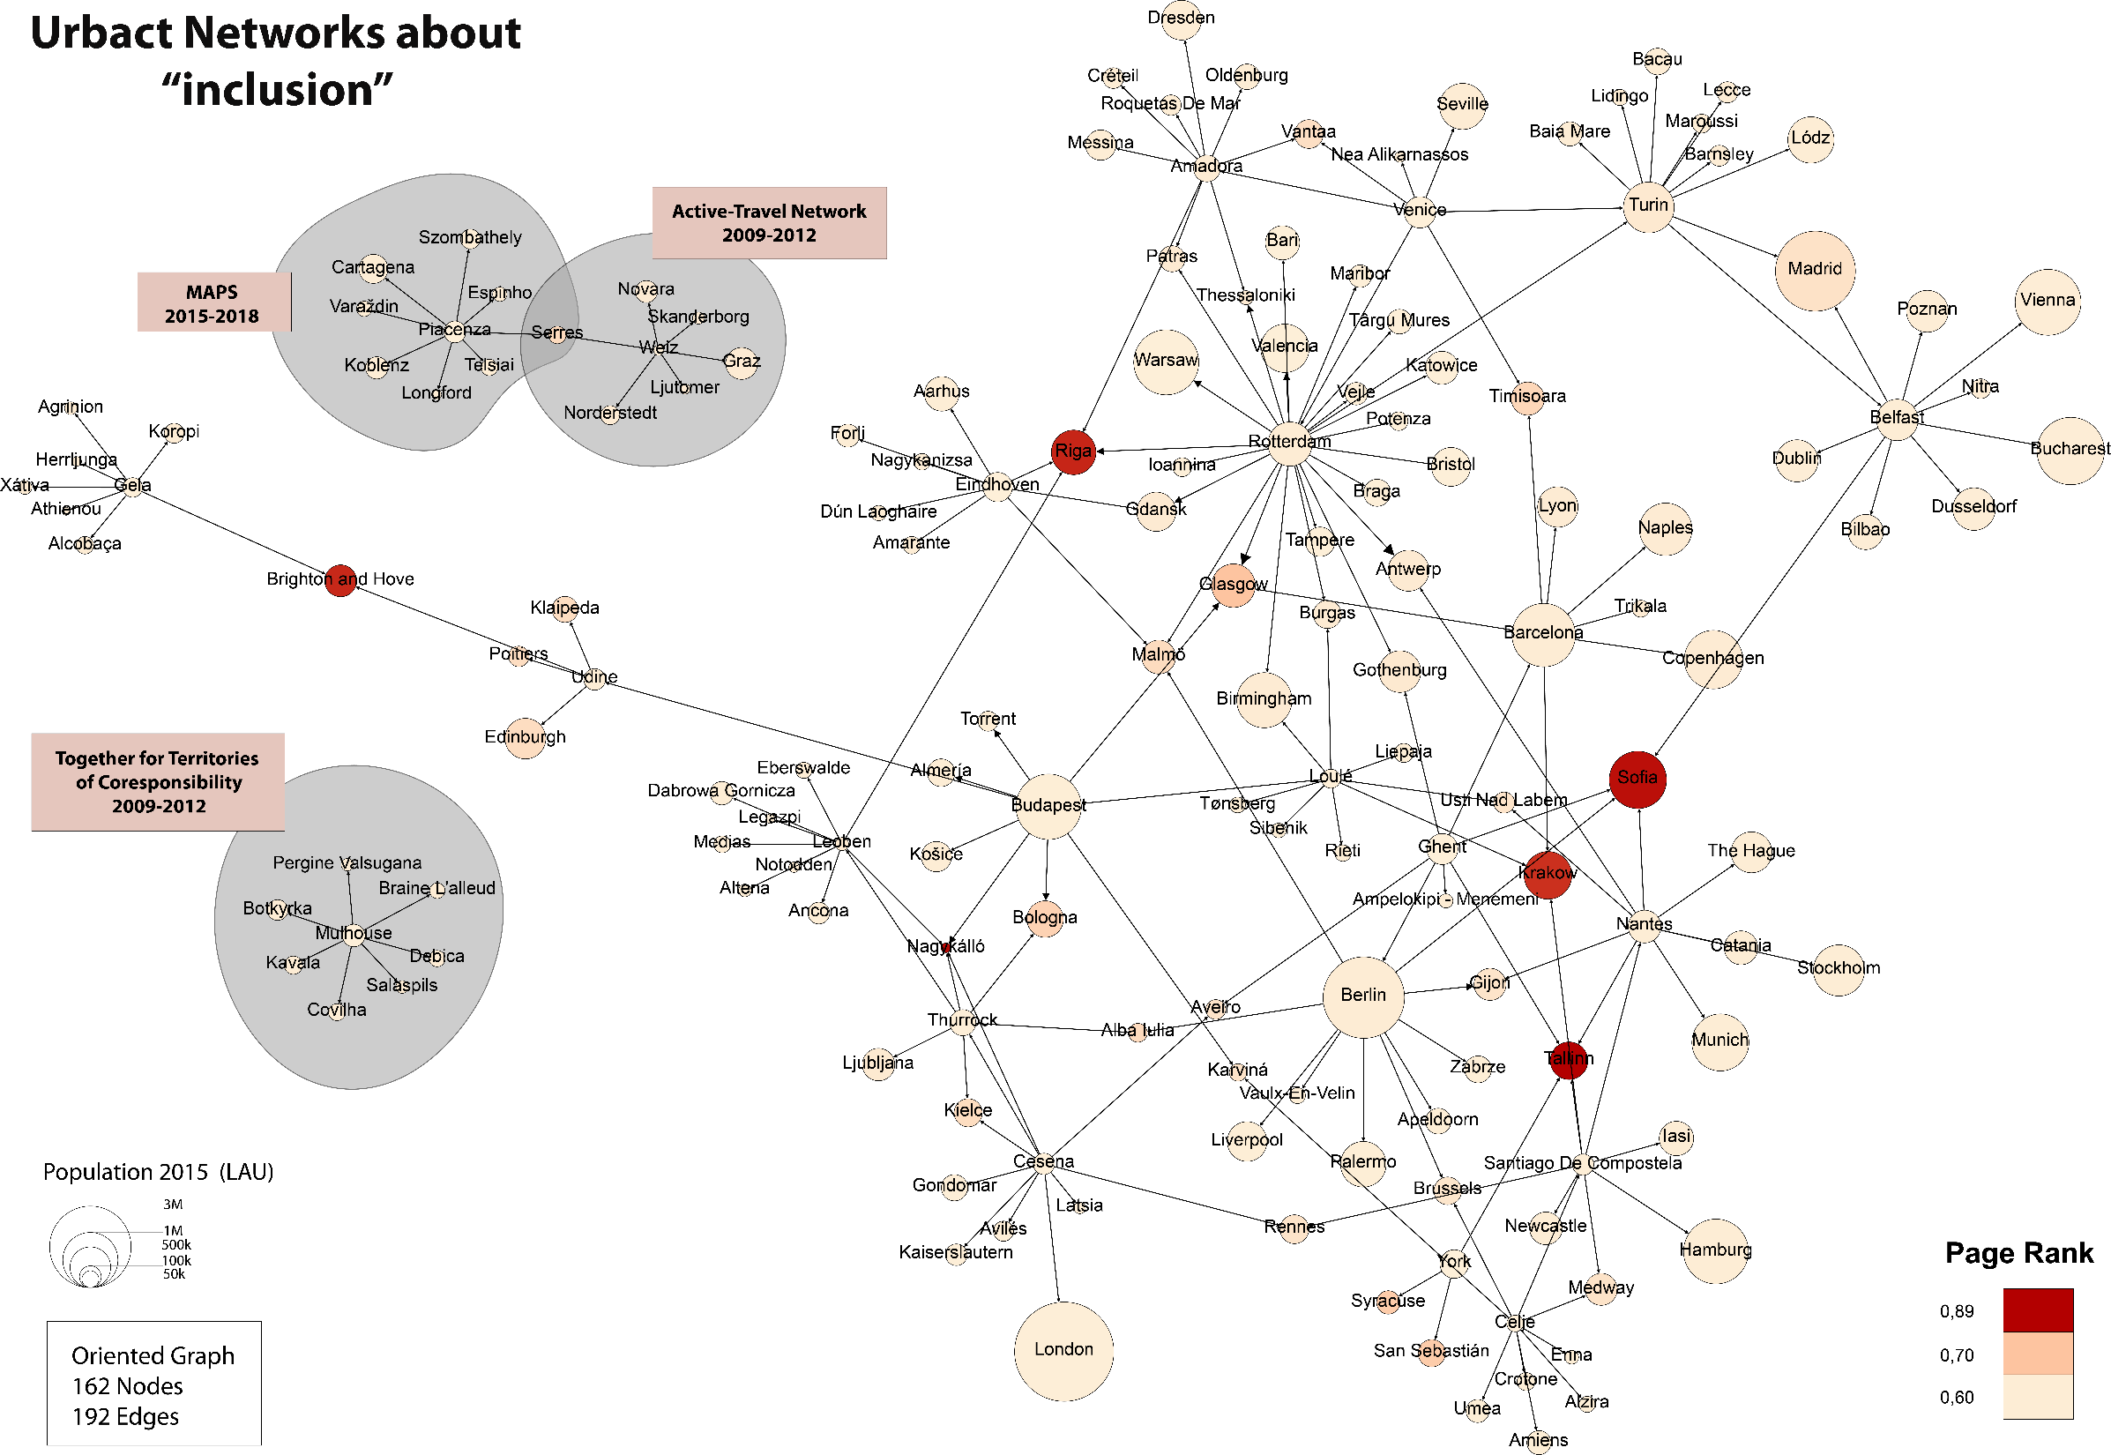
Notes:
Des sens différents donnés à l’inclusion.
Celui porté par Mulhouse => contexte post-crise (chômage exclusion sociale), réflexion sur des indicateurs de mesure de bien-être. Co-responsability (coalitions d’acteurs)
Et celui porté par Weiz en Autriche : Active travel network. Traiter le problème de l’usage de la voiture dans les villes petites et moyennes, privilégier les mobilités douces (mention d’un effet positif sur les centres, notamment d’un point de vue commercial) => inclusion dans le processus de coopération (URBACT Local Group)
Celui porté par Piacenza (pas loin de Milan, Emilie Romagne): MAPS. Requalification de bâtiments militaires : dans un contexte où la gestion de ce type de batiment est couteuse pour les municipalités, volonté de détourner les usages et d’engager des dispositifs d’urbanisme participatif.
Le dernier exemple : thématique très précise. Est un Action Planning Network (volonté d’aide à la production de document de planification). Cela peut ouvrir la question : est-ce que, pour les petites villes, la participation aux programmes URBACT n’est pas un moyen comme un autre d’avoir accès à l’expertise dans un but directement utilitaire : la planification.

Slide 48
Pistes de travail

Slide 49
Les chantiers en cours
Analyse de réseaux :
Par thèmes
Par tailles de réseaux
Analyse dynamique : ajout de la dimension temporelle
Analyse textuelle : un chantier collectif ?
Reconnaissance des villes citées
Citations des références scientifiques
Enrichissement des bases de données : données économiques et politiques
Questionnaires en ligne et suite des entretiens

Slide 50
Merci de votre attention !
Imaginer la ville N’ayant plus d’angles droits. Presque rien que des courbes, Avec, de temps en temps, Des bouts de ligne droite. Pour les arbres, la verticale.
GUILLEVIC, Ville, 1969

